Slide 1
Отчет главы Измерского сельского поселения о социально-экономического развития Измерского сельского поселения в 2021 году и задачах на 2022год Валитова Раиса Минсаетовича

Slide 2
Территория Измерского сельского поселения - 8039га, 2 населённых пункта.
Общая численность населения на 01.01.2022г. составляет 612 человека: с. Измери – 278 с. Вожи- 334

Slide 3
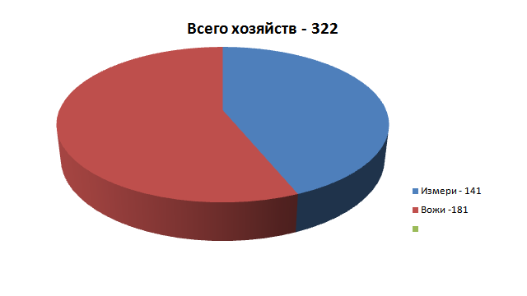

Slide 5
Демографические показатели
Показатели | с Измери | с.Вожи | Всего по Измерскому СП
Родилось | 2 | 2 | 4
Умерло | 4 | 4 | 8
Естественный прирост населения | -2 | -2 | -4
Прибыло | 2 | 3 | 5
Выбыло | 4 | 7 | 11
Миграция | -2 | -4 | -6
Общий прирост населения | -4 | -6 | -10

Slide 6
Поголовье скота на 1.01.2022года
 | КРС | в т.ч. коров | свиней | Овцы, козы | Лошади | Птицы | Пчелосемьи
2020 | 480 | 164 | 33 | 288 | 28 | 1682 | 183
2021 | 476 | 164 | 33 | 287 | 28 | 1686 | 183
 | Всего получено субсидий в тыс. рублей
2020 | 562,2
2021 | 594,5

Slide 7
Реализация продукции животноводства

Slide 8
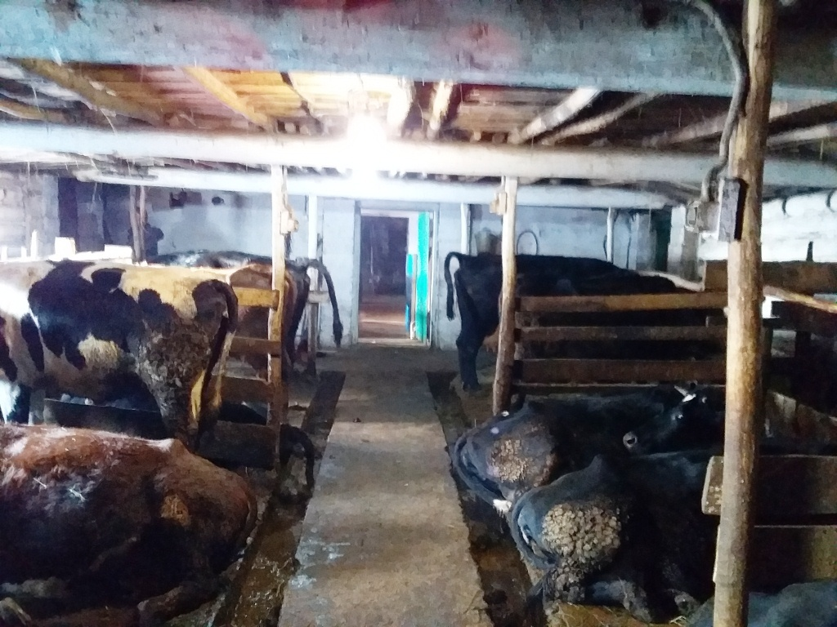
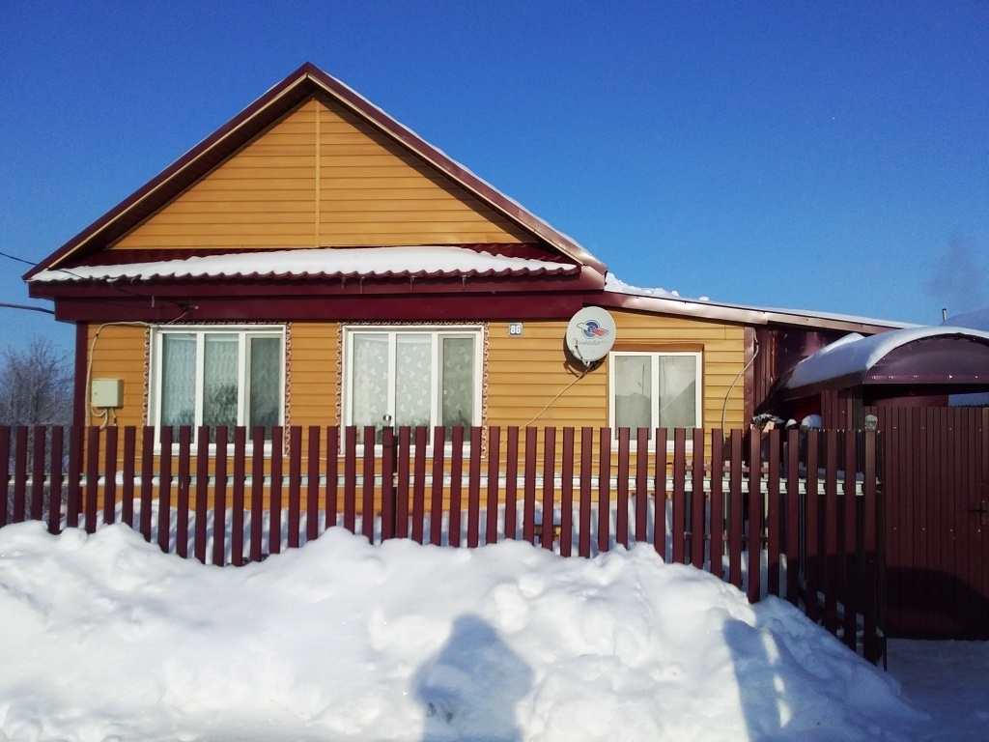
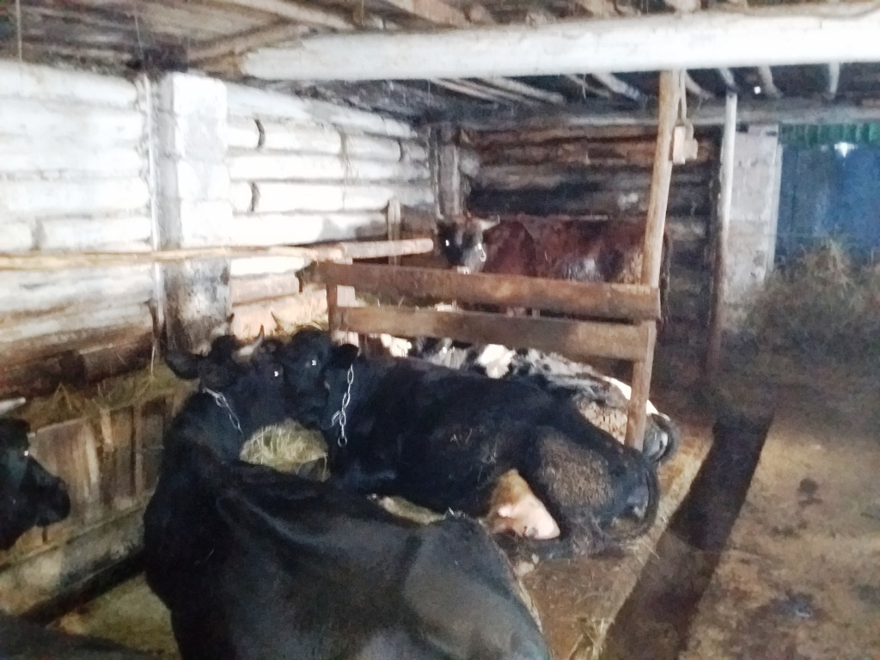
Личное подсобное хозяйство
Барашин Владимир Александрович с. Вожи

Slide 9
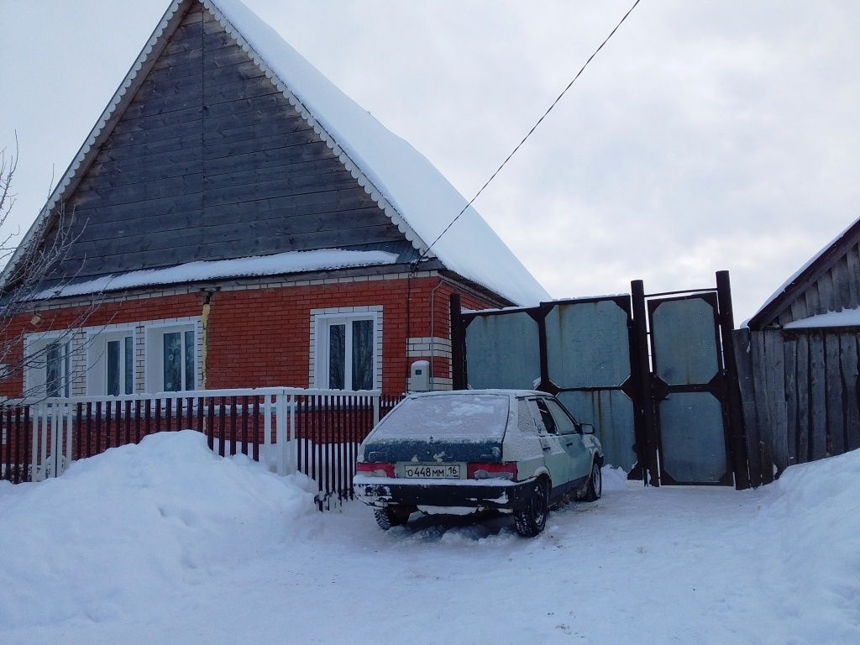
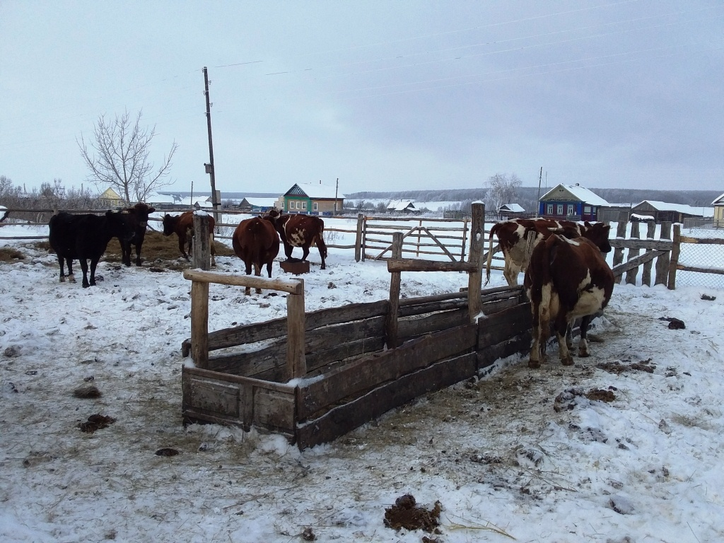
Личное подсобное хозяйство
Дятлов Александр Анатольевич с. Вожи

Slide 10
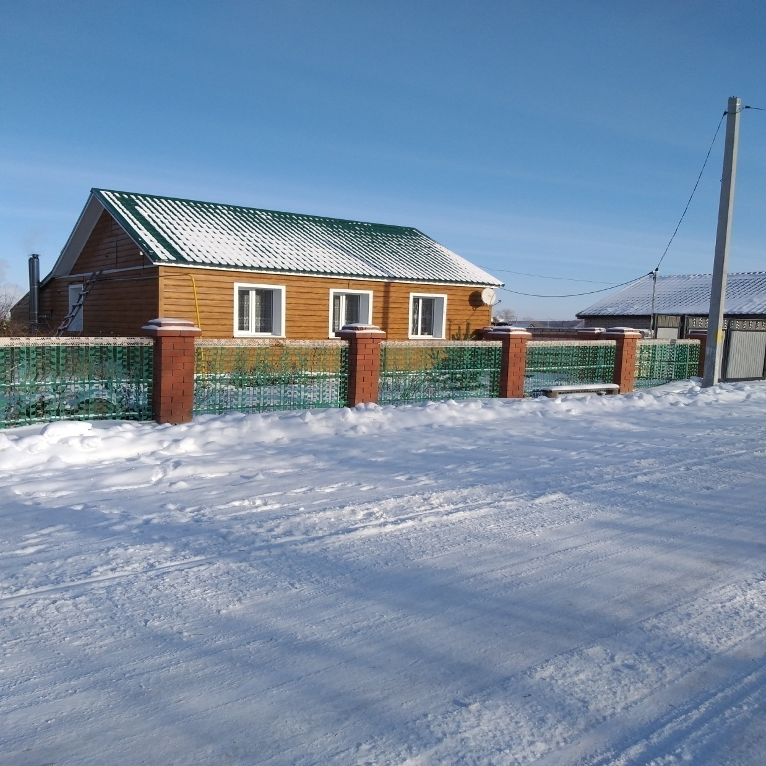
Личное подсобное хозяйство
Шарапова Илгама Нургалиевича с. Измери

Slide 11
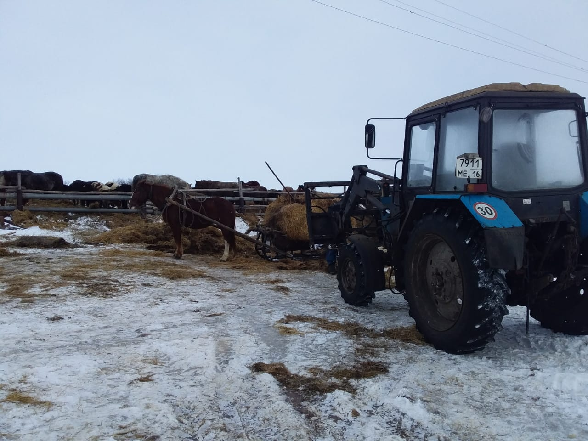
КФХ Исакова В.И

Slide 12
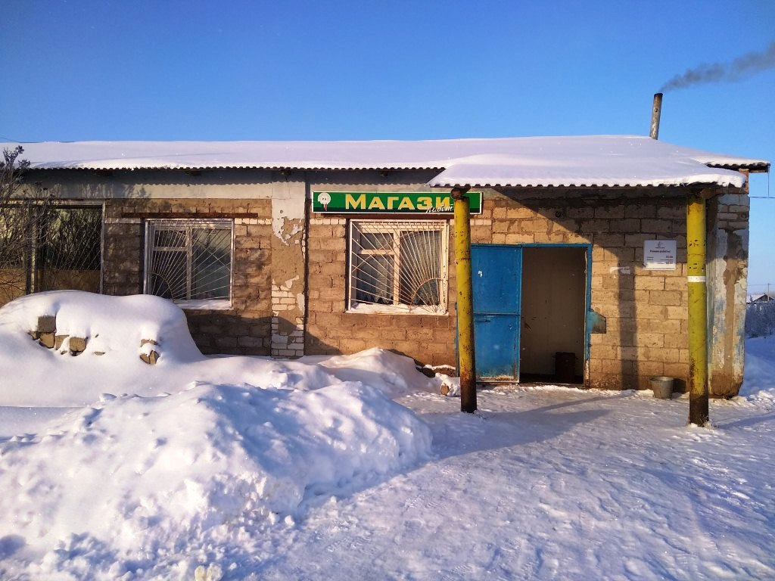
ИП Милицкова Р.С.

Slide 13
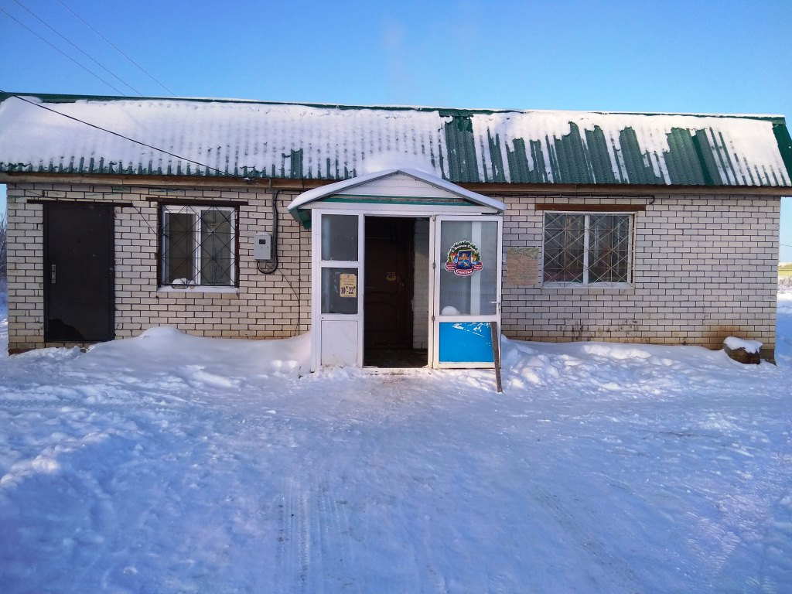
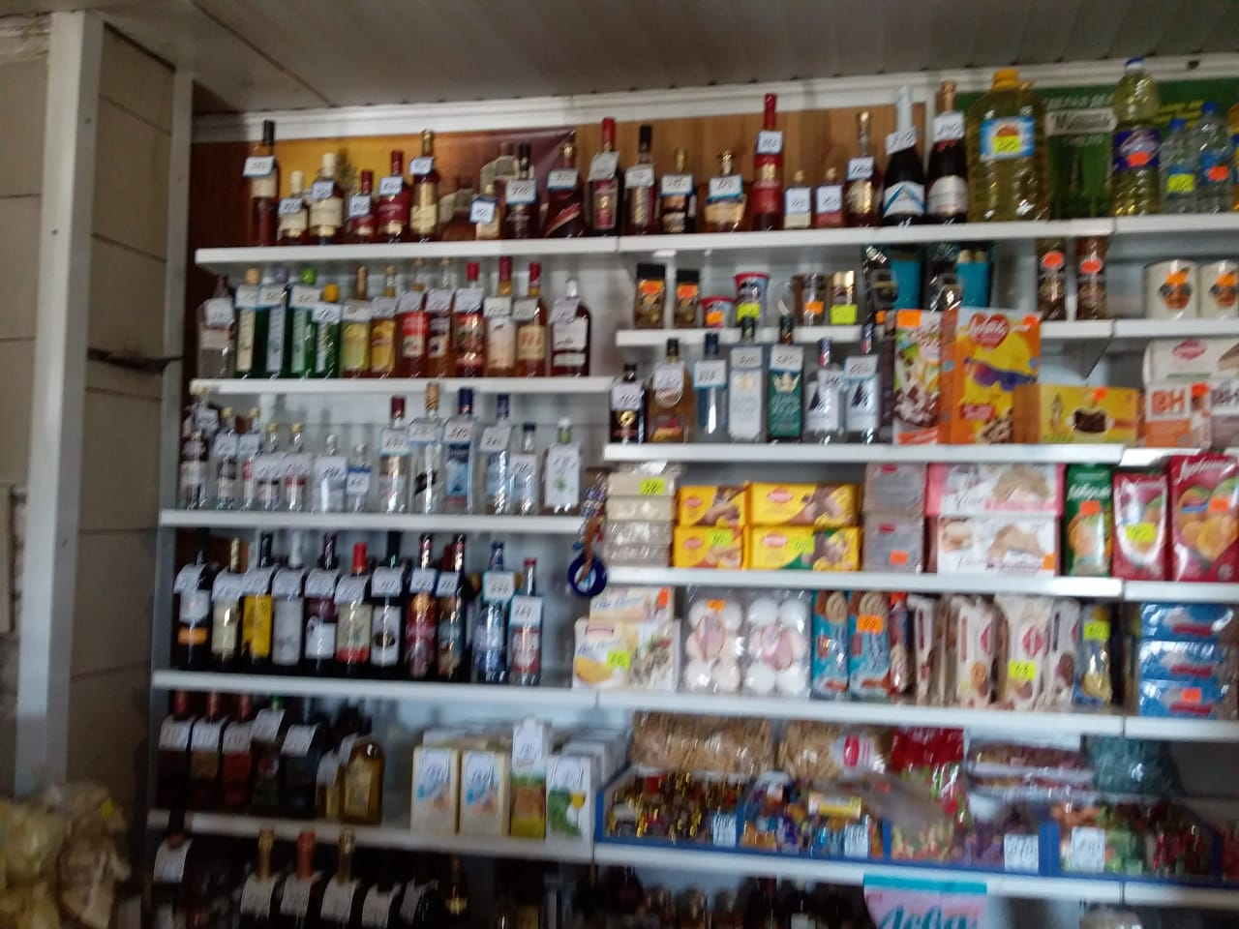
ИП Кузнецова Г.В.

Slide 14
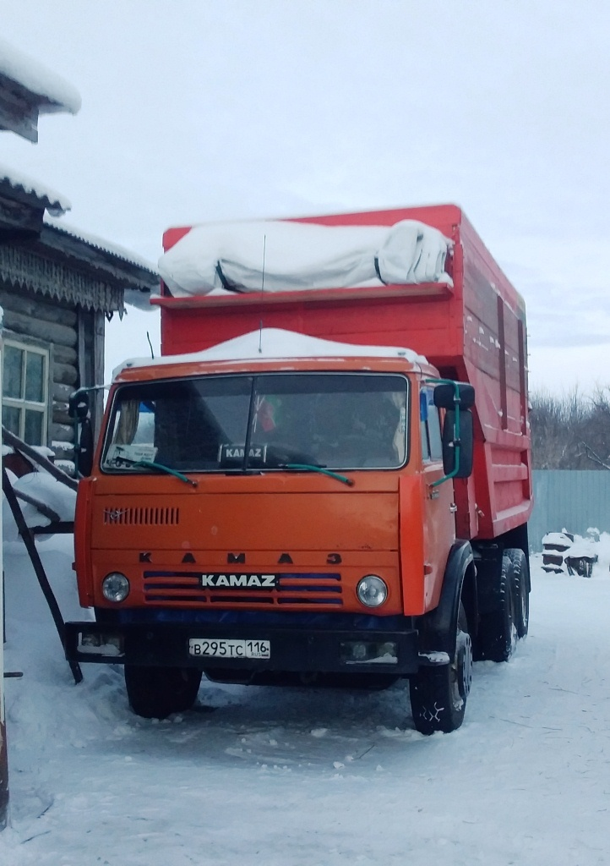
ИП Макаров О. В грузоперевозки

Slide 15
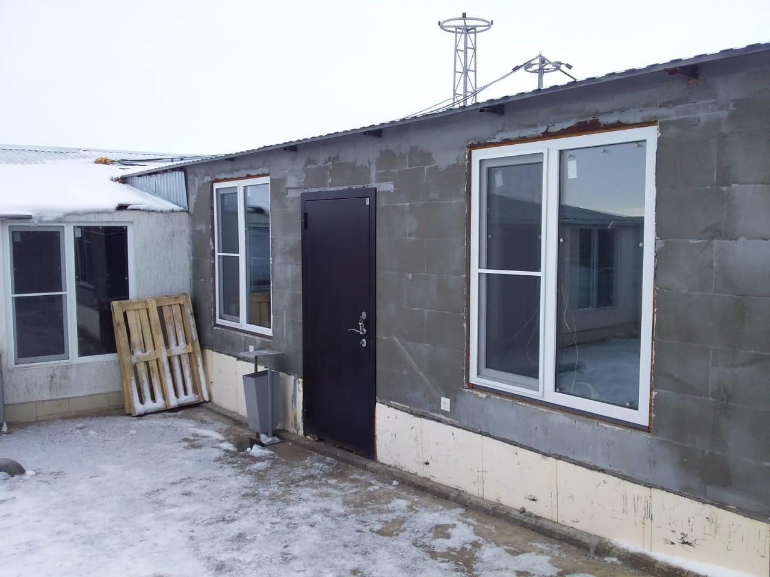
ИП Ожогин Илья Сергеевич

Slide 16
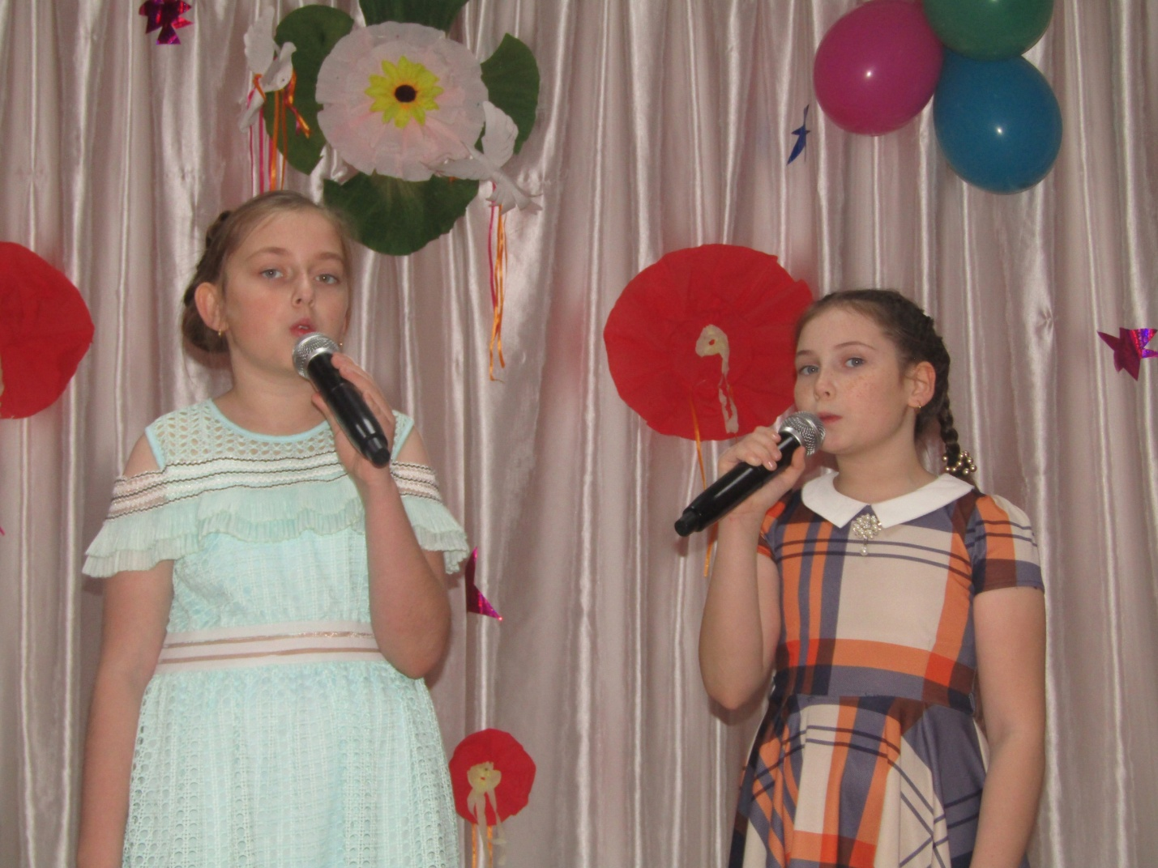
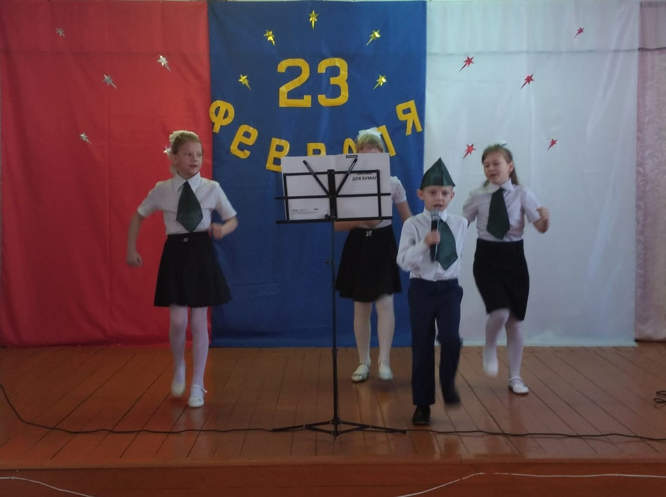
Концерт к 23 февралю с.Вожи СДК

Slide 17
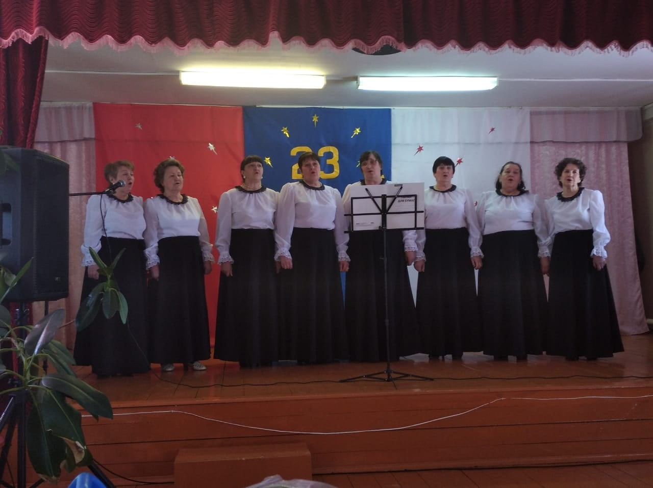

Slide 18
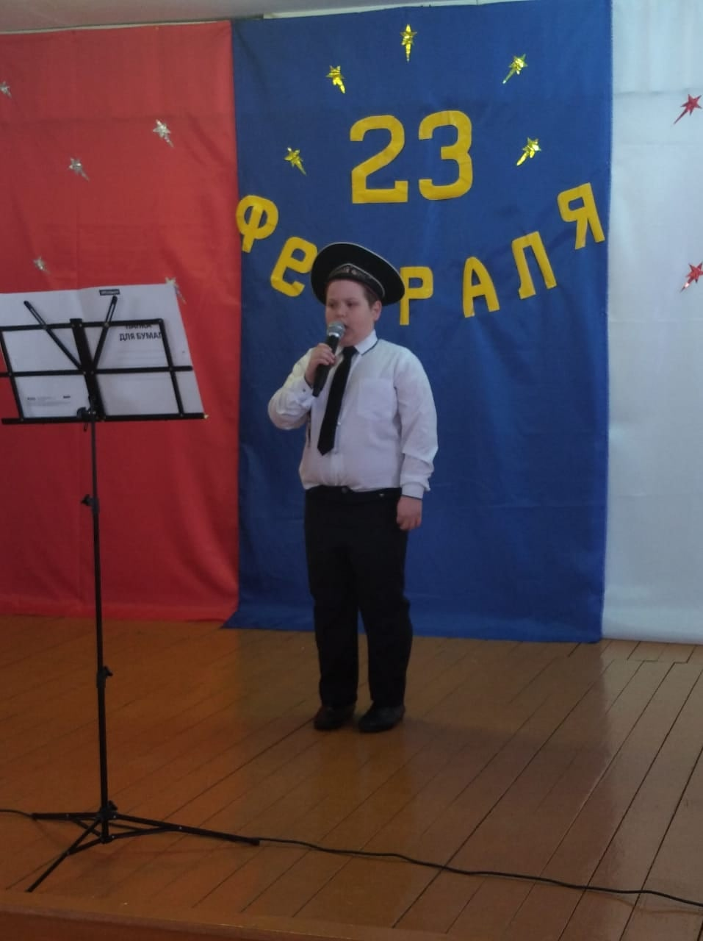

Slide 19
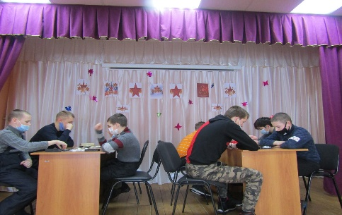

Slide 20
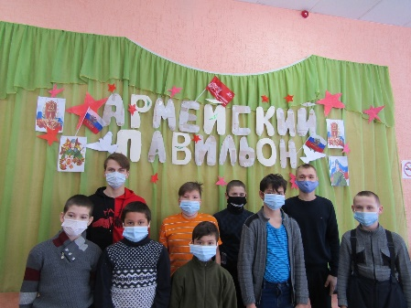

Slide 21
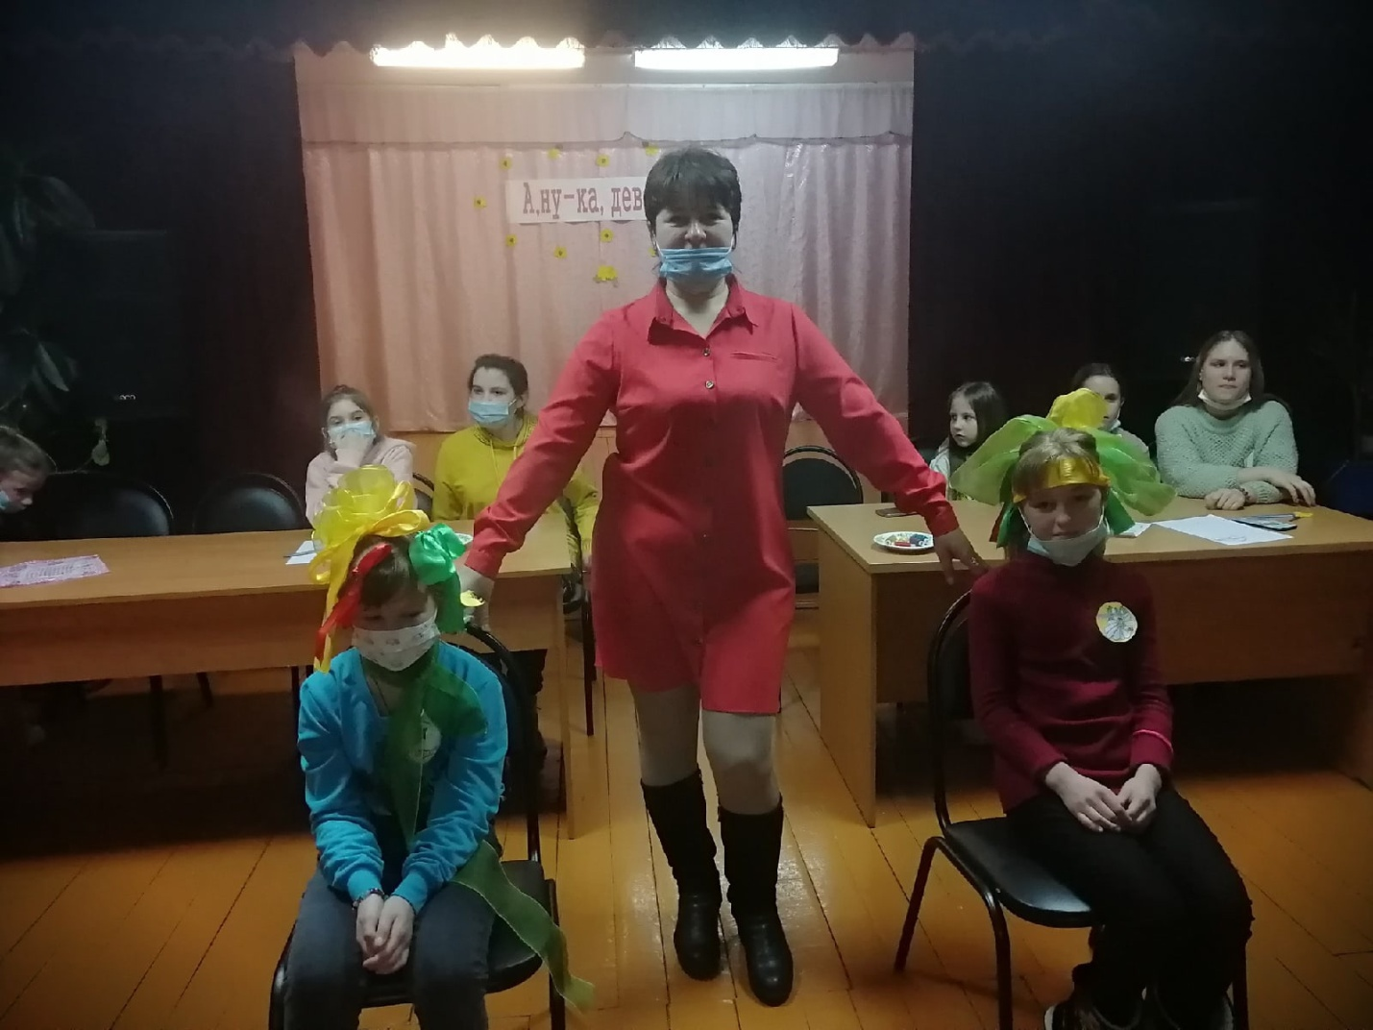
Конкурсная программа к 8 марту с.Вожи

Slide 22
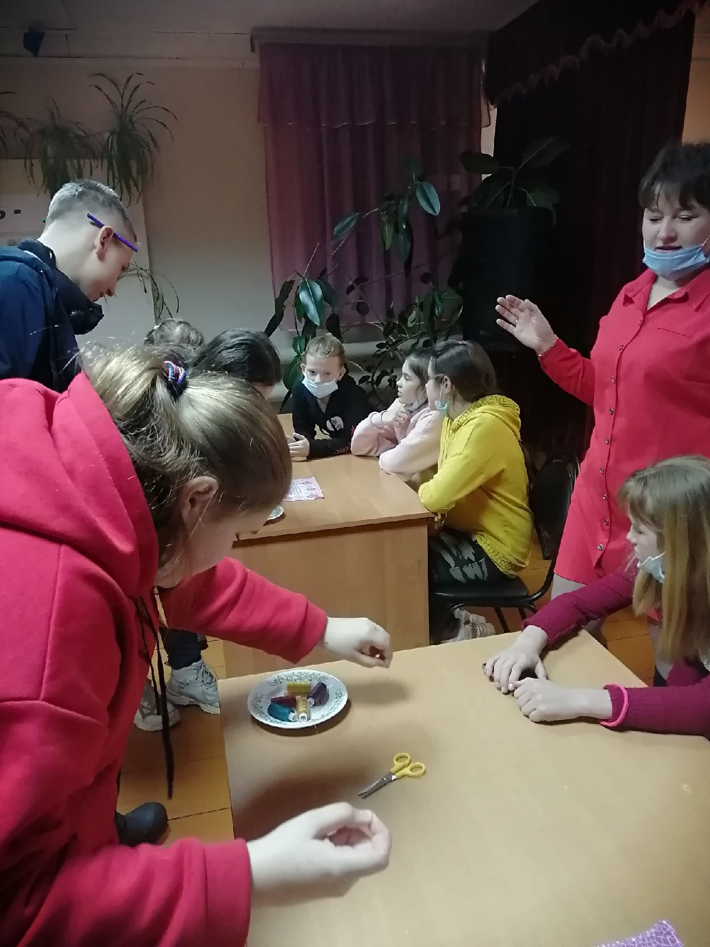
Конкурсная программа к 8 марту с.Вожи

Slide 23
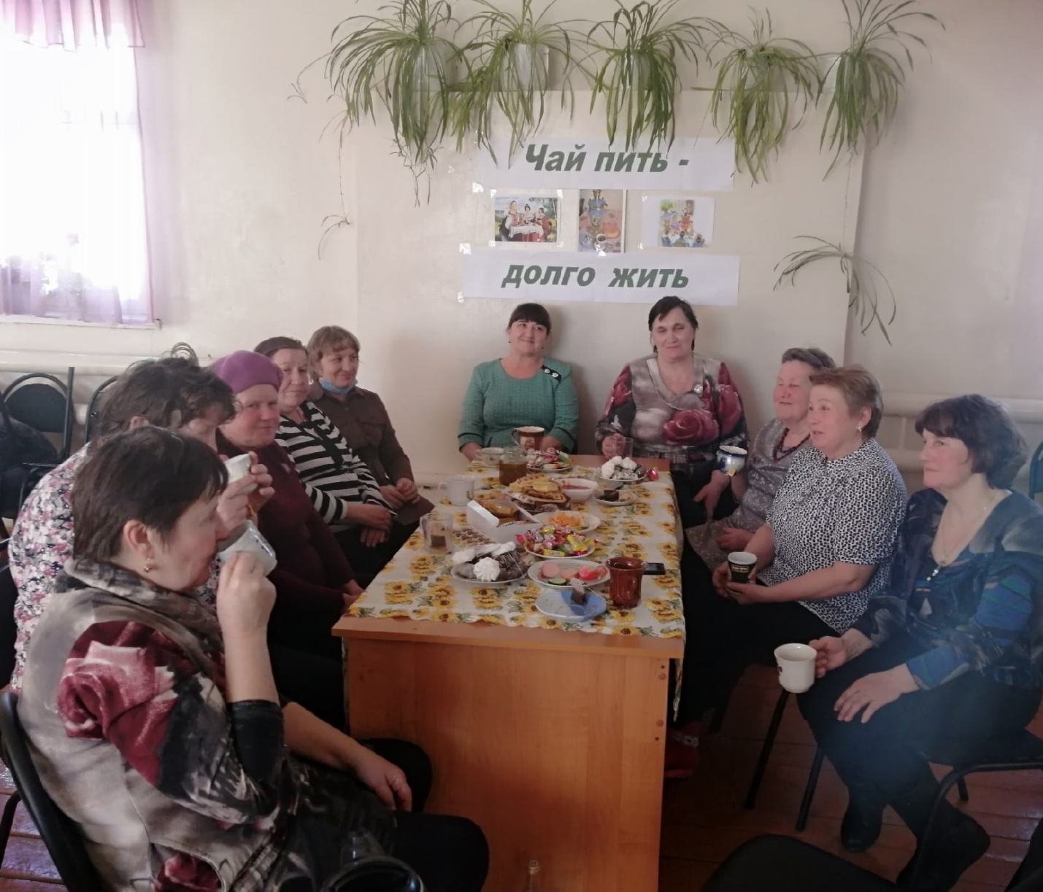
Мои девчата «Подружки В канун 8 марта за чашкой чая Вожи СДК

Slide 24
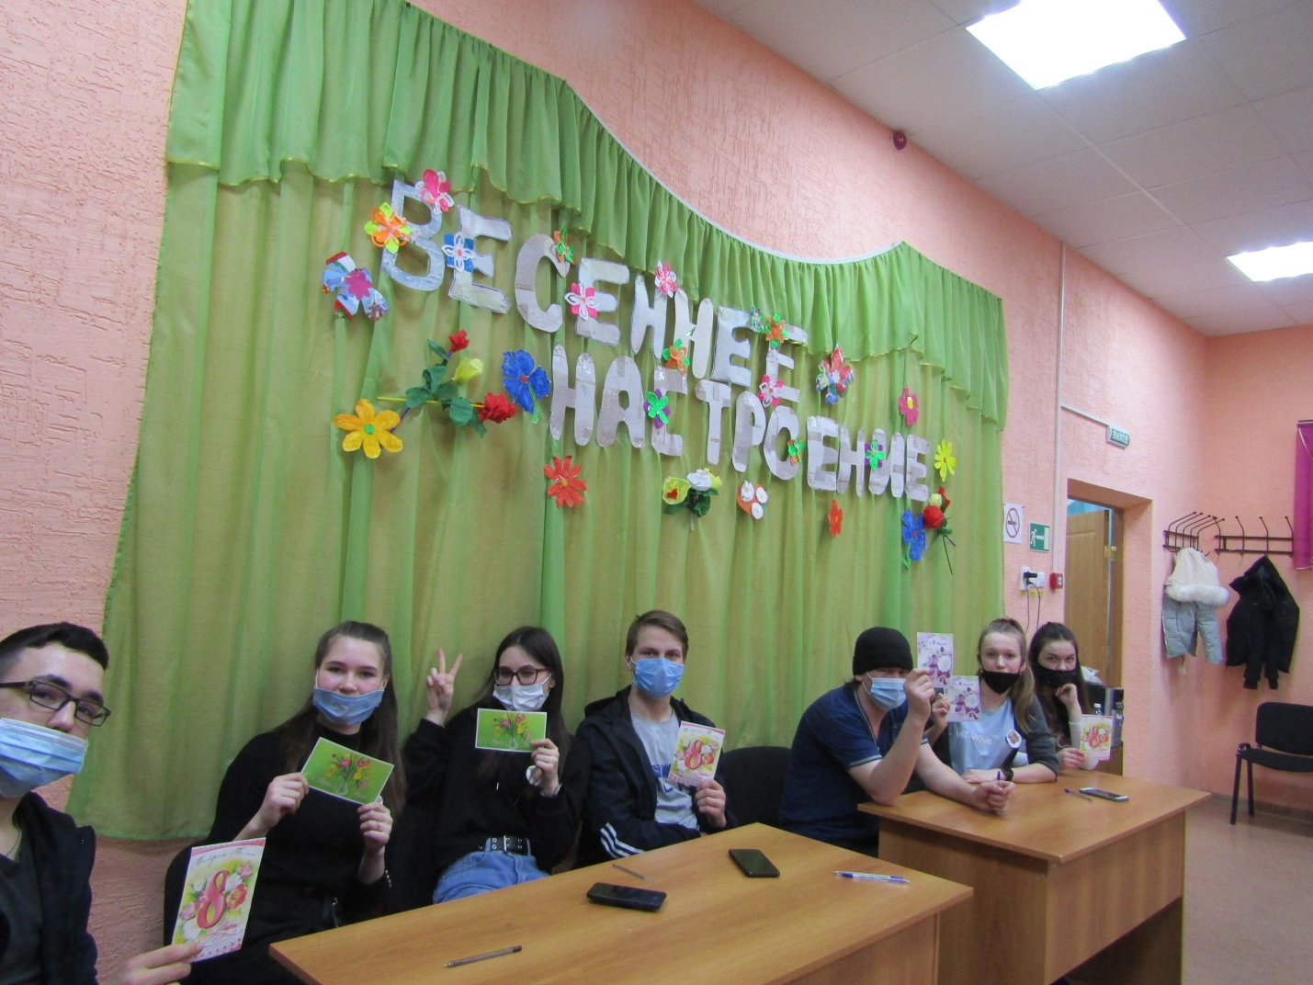
«Весеннее настроение» развлекательная конкурсная программа для молодежи и старшеклассников
Измери СДК 07.03.2021

Slide 25
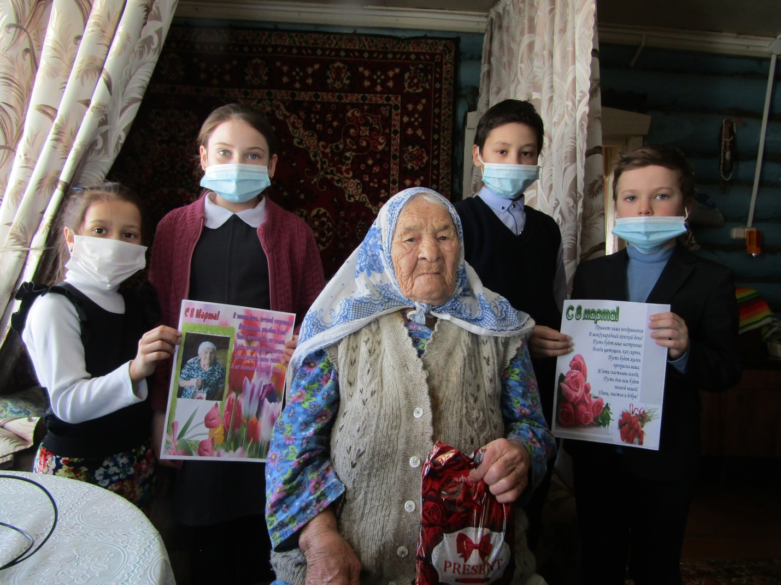

Slide 26
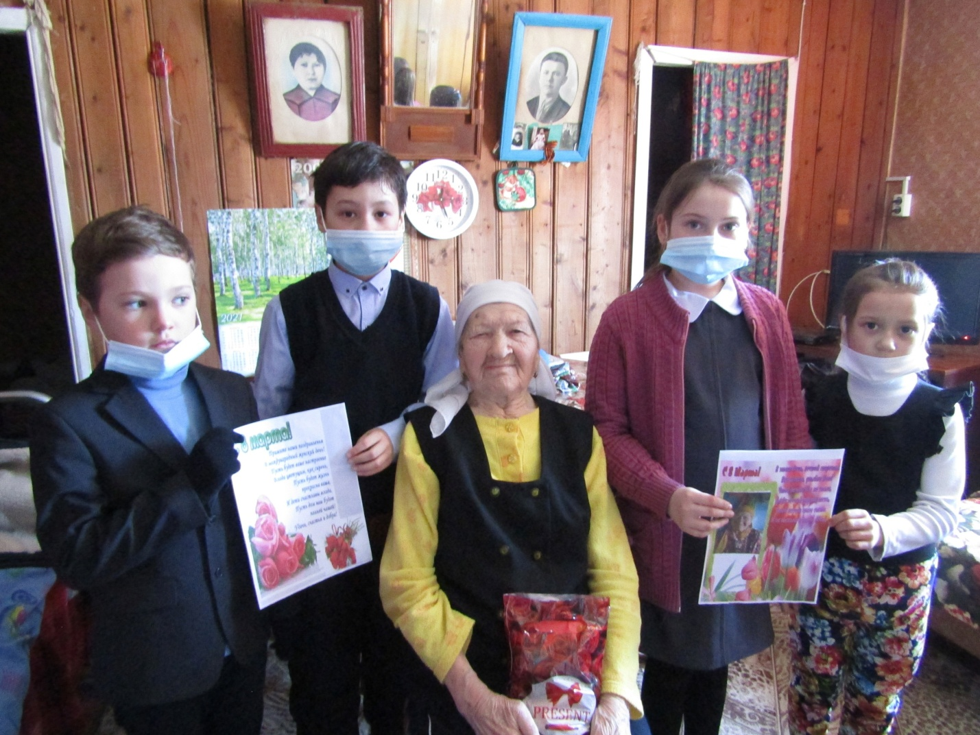

Slide 27
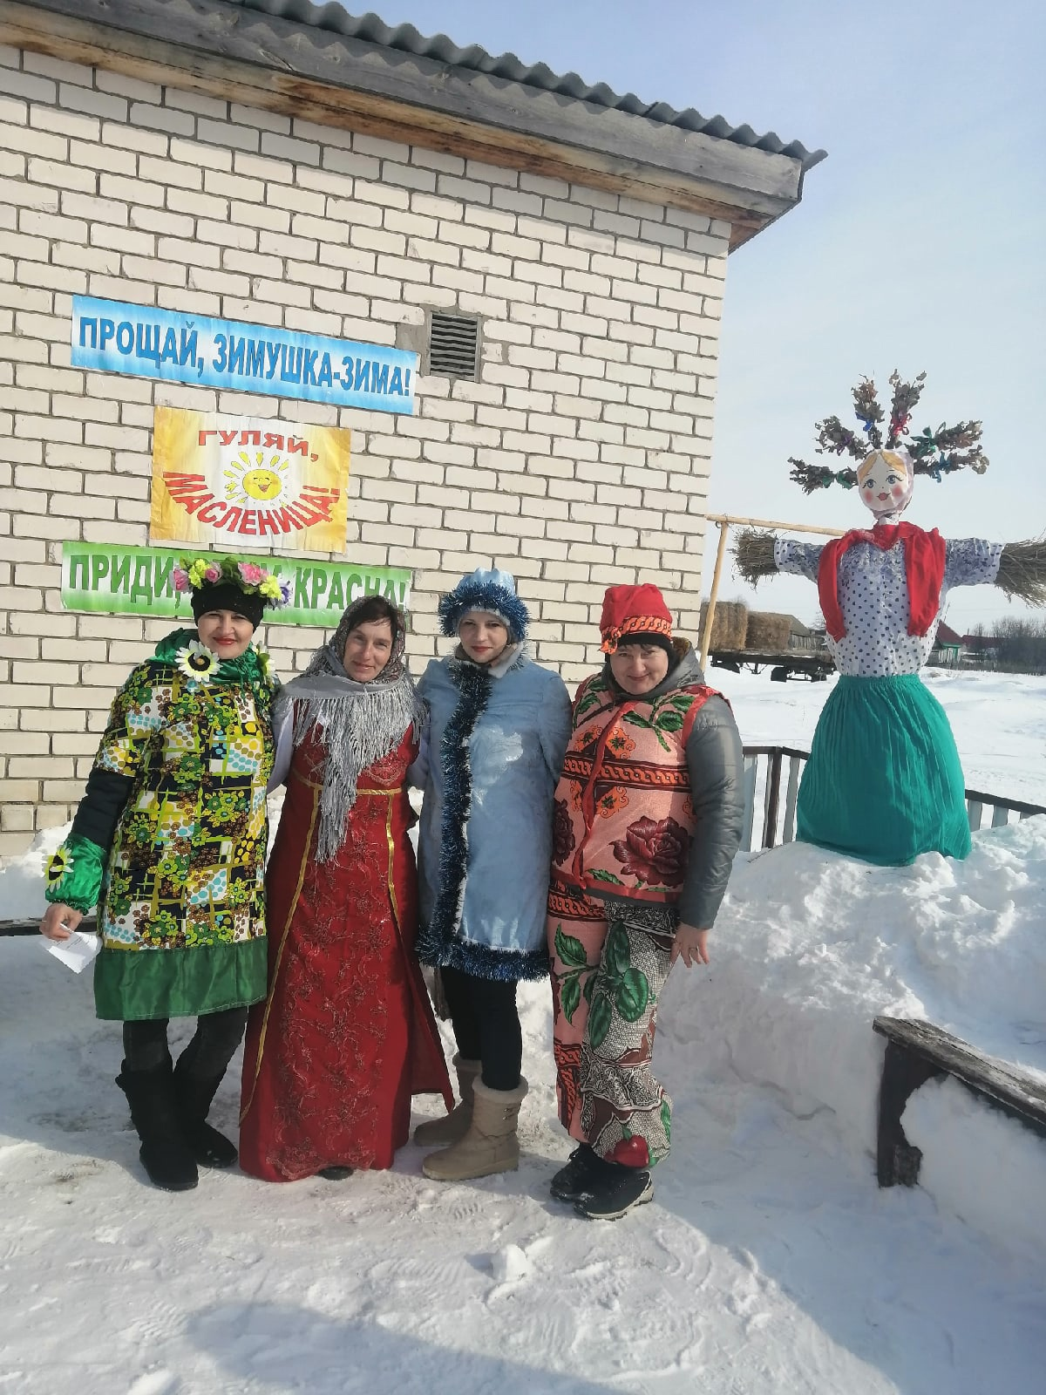

Slide 28
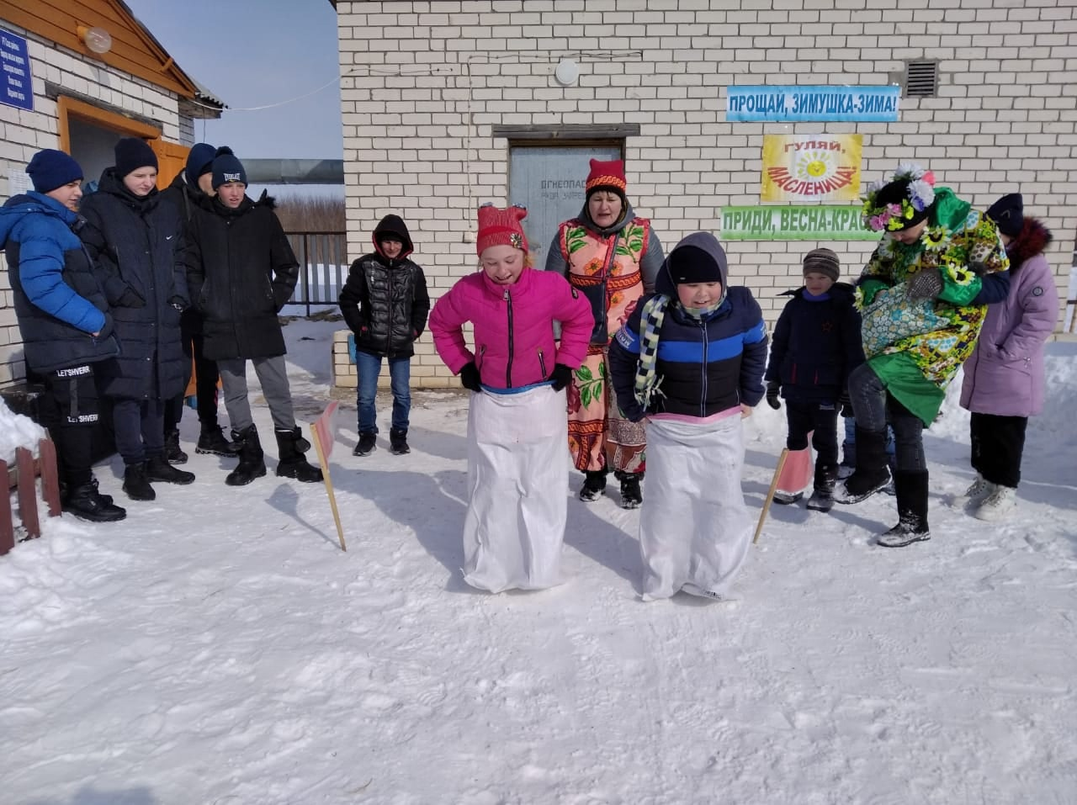

Slide 29
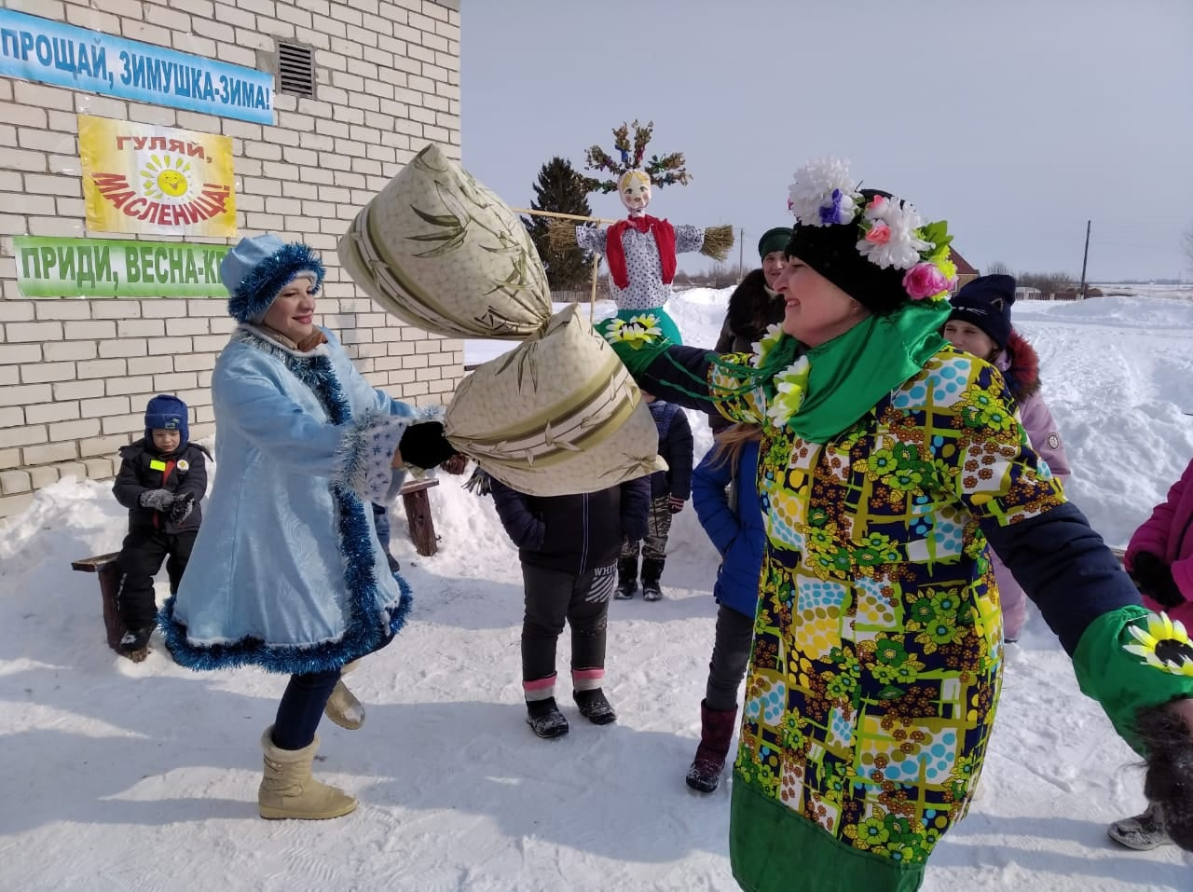
Масленница с.Вожи СДК

Slide 30
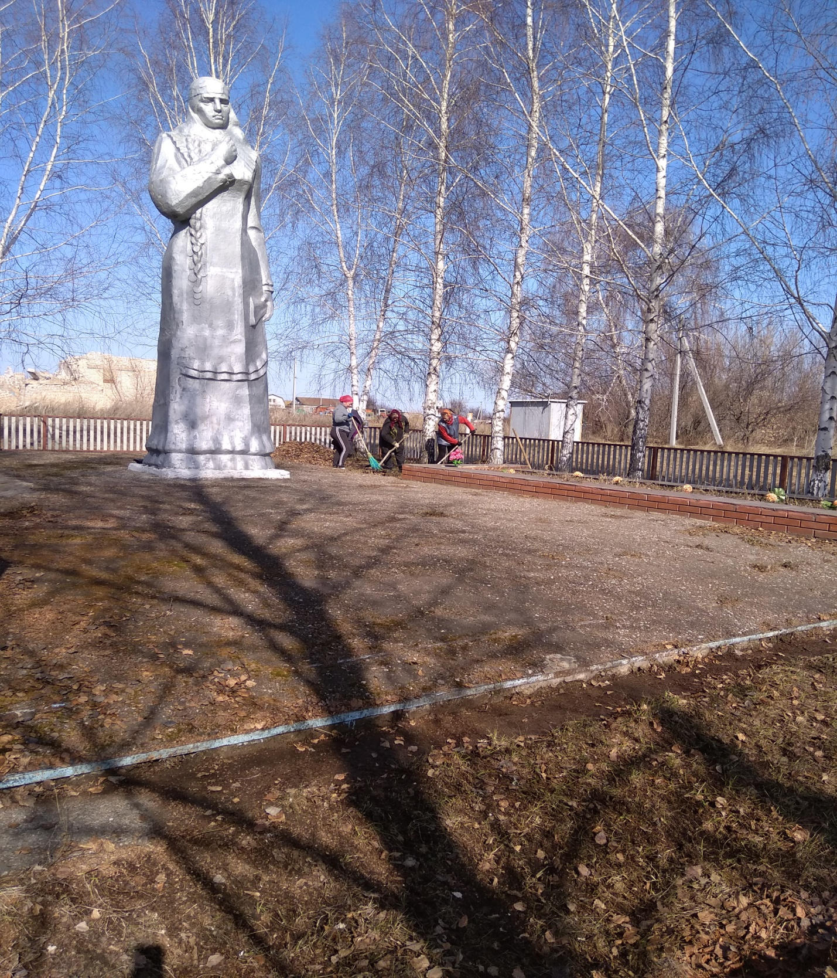

Slide 31
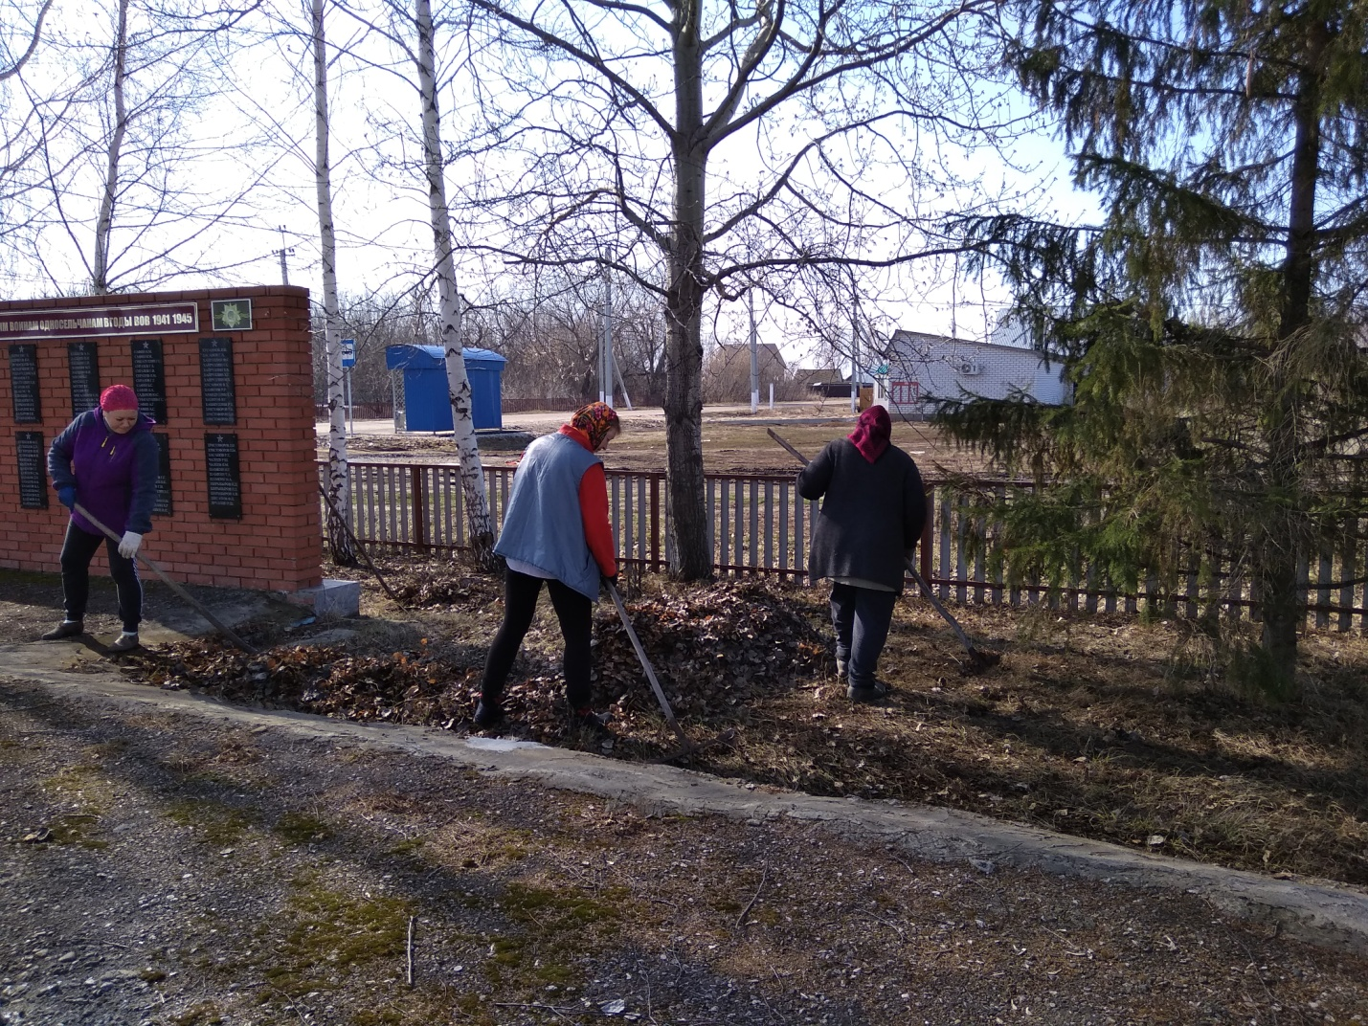

Slide 32
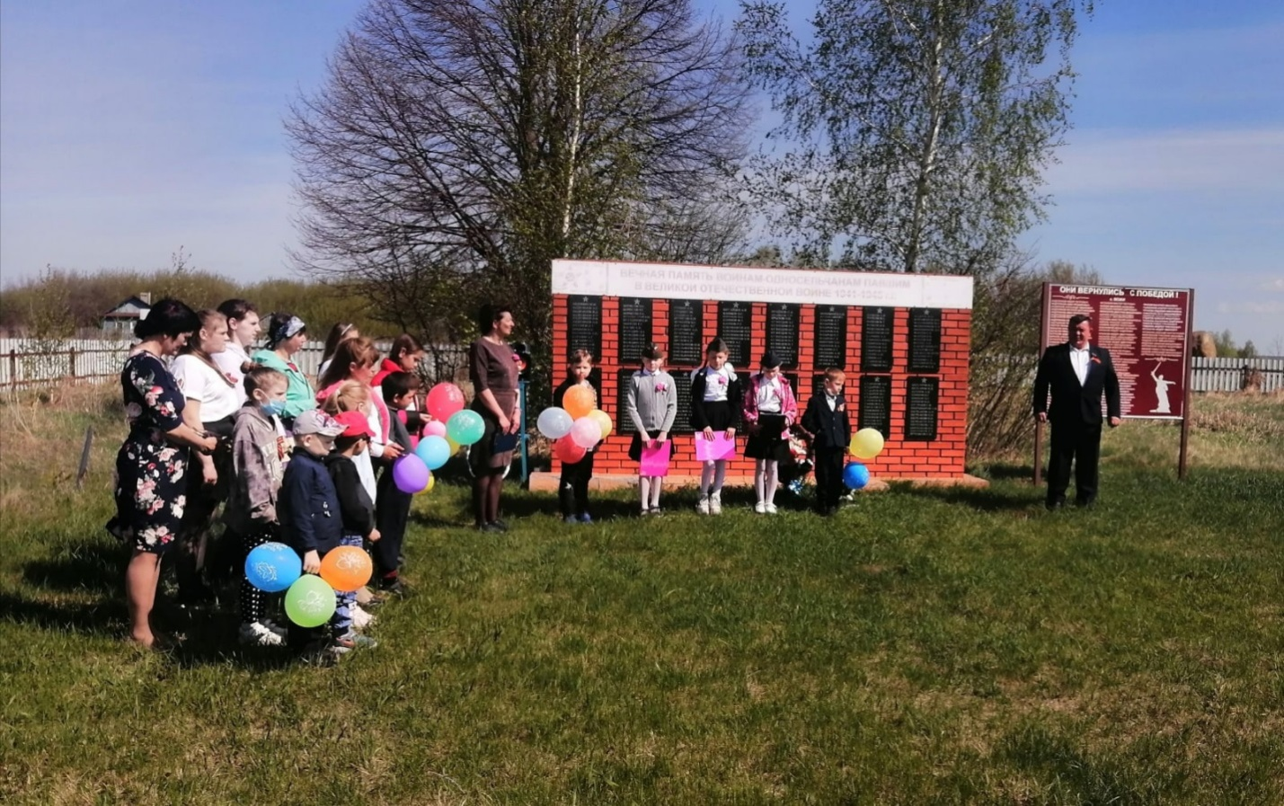

Slide 33
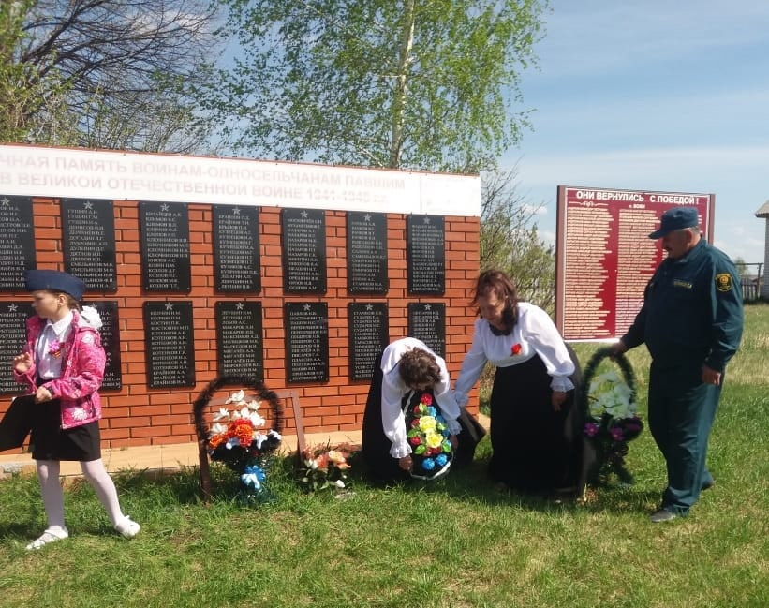

Slide 34
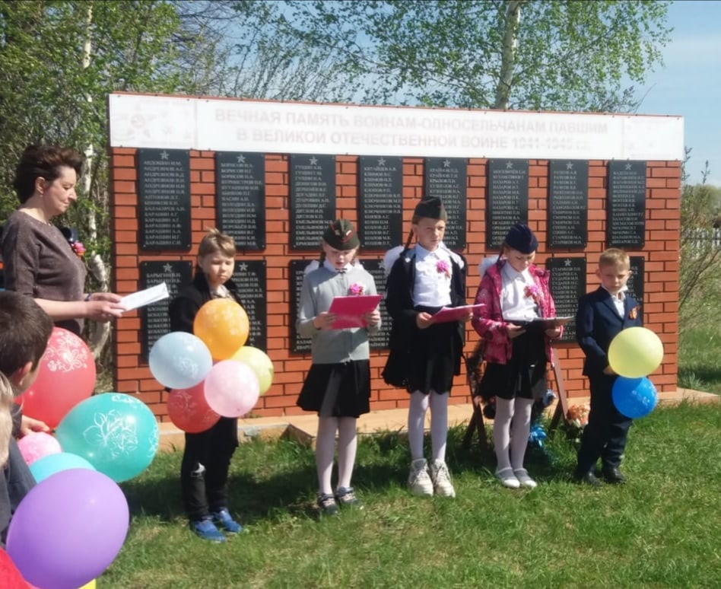

Slide 35
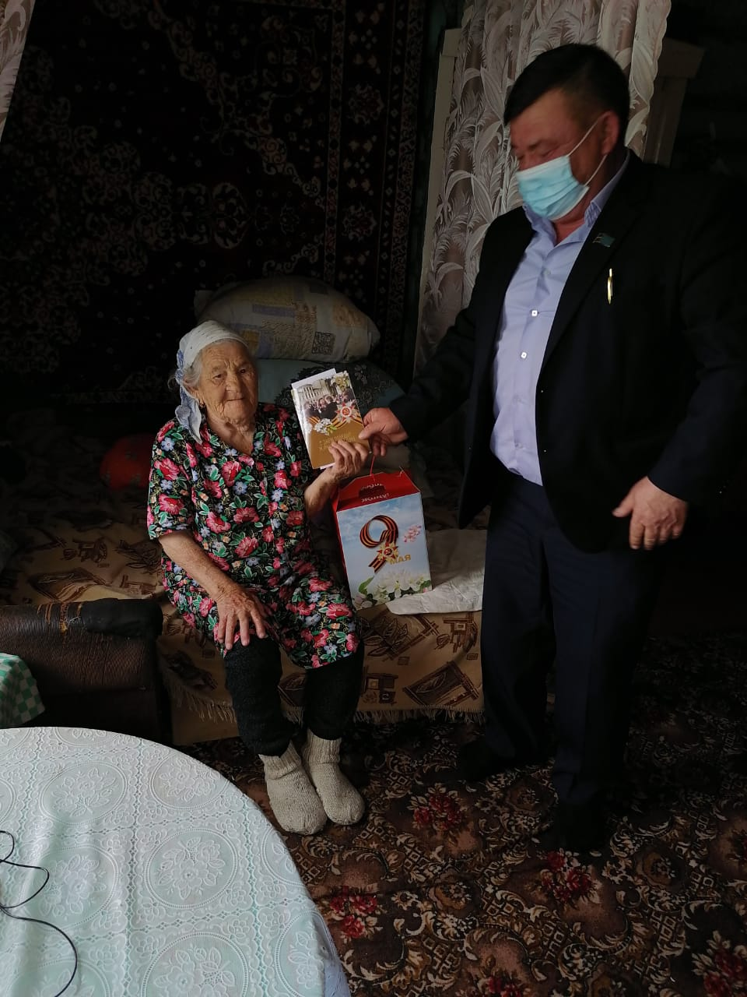

Slide 36
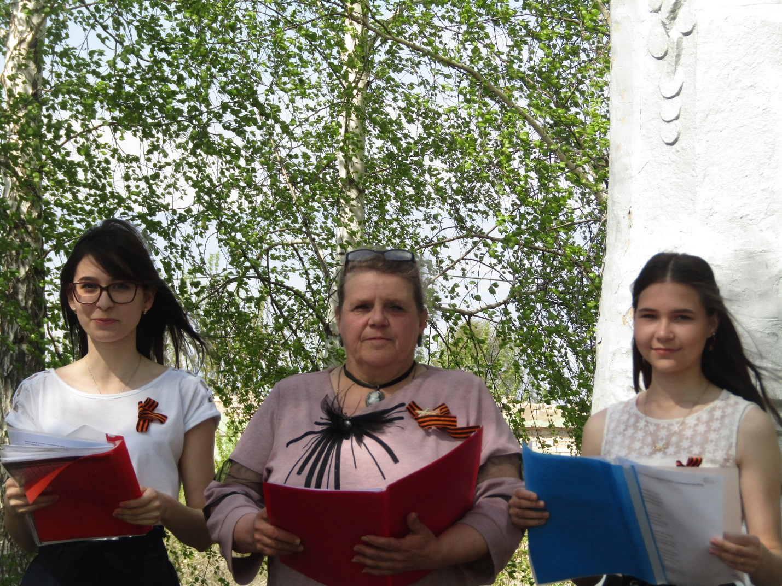

Slide 37
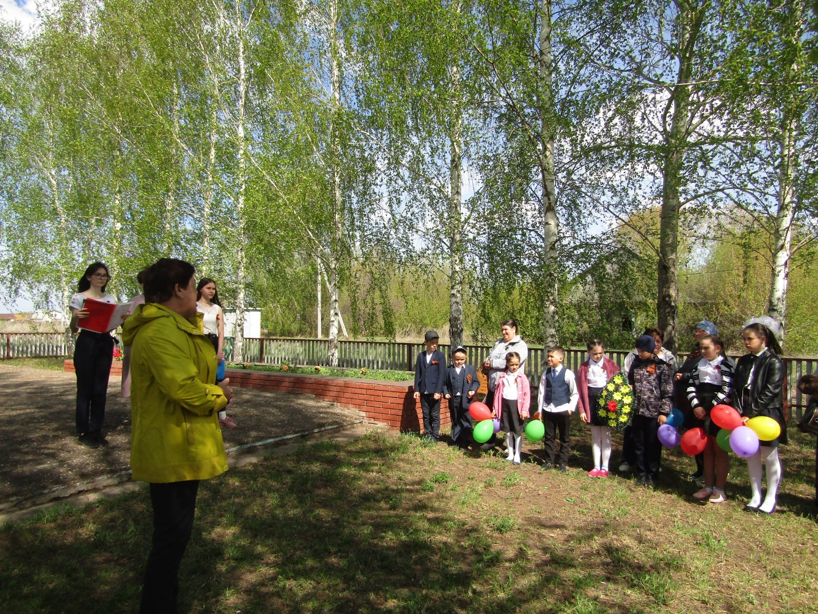

Slide 38
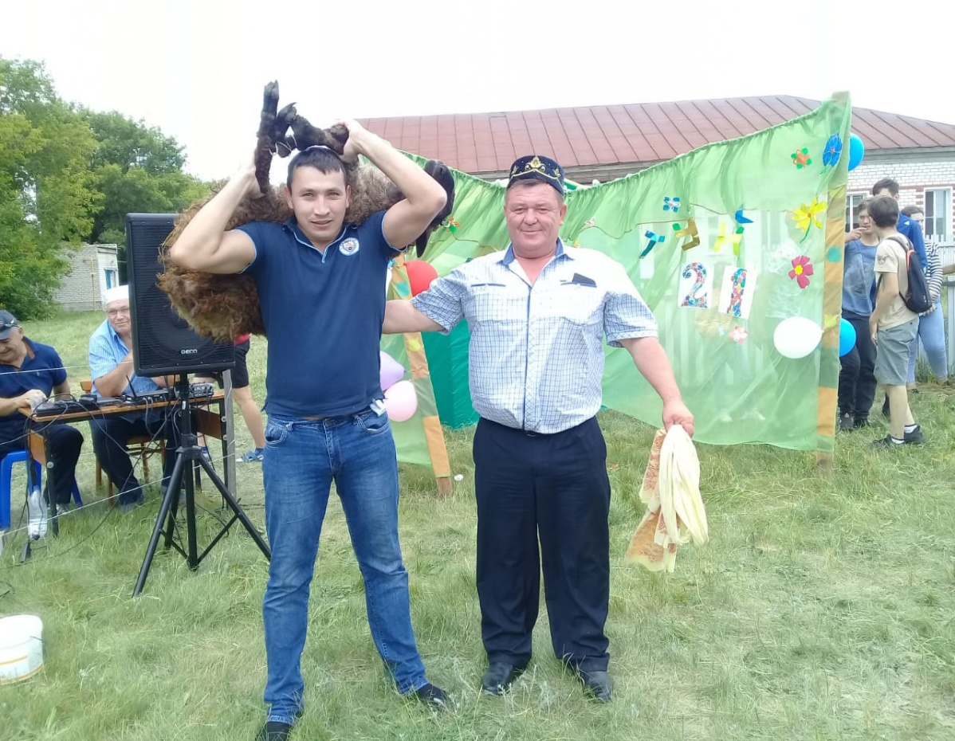

Slide 39
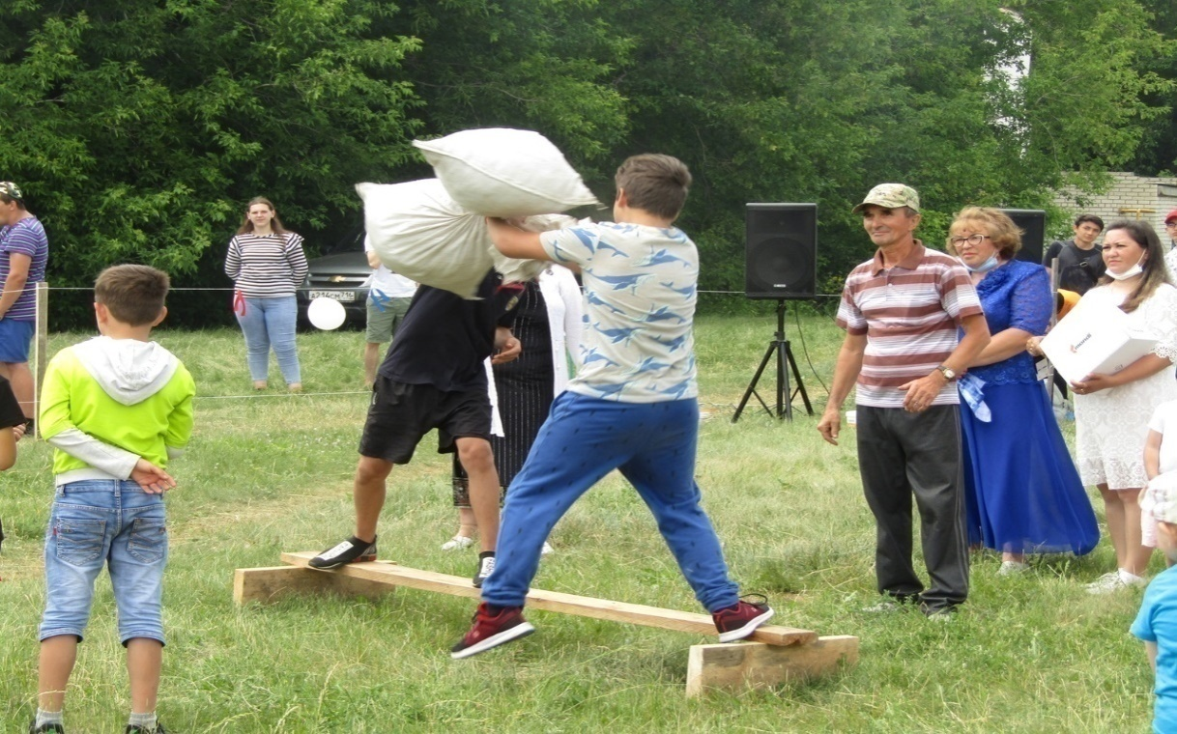

Slide 40
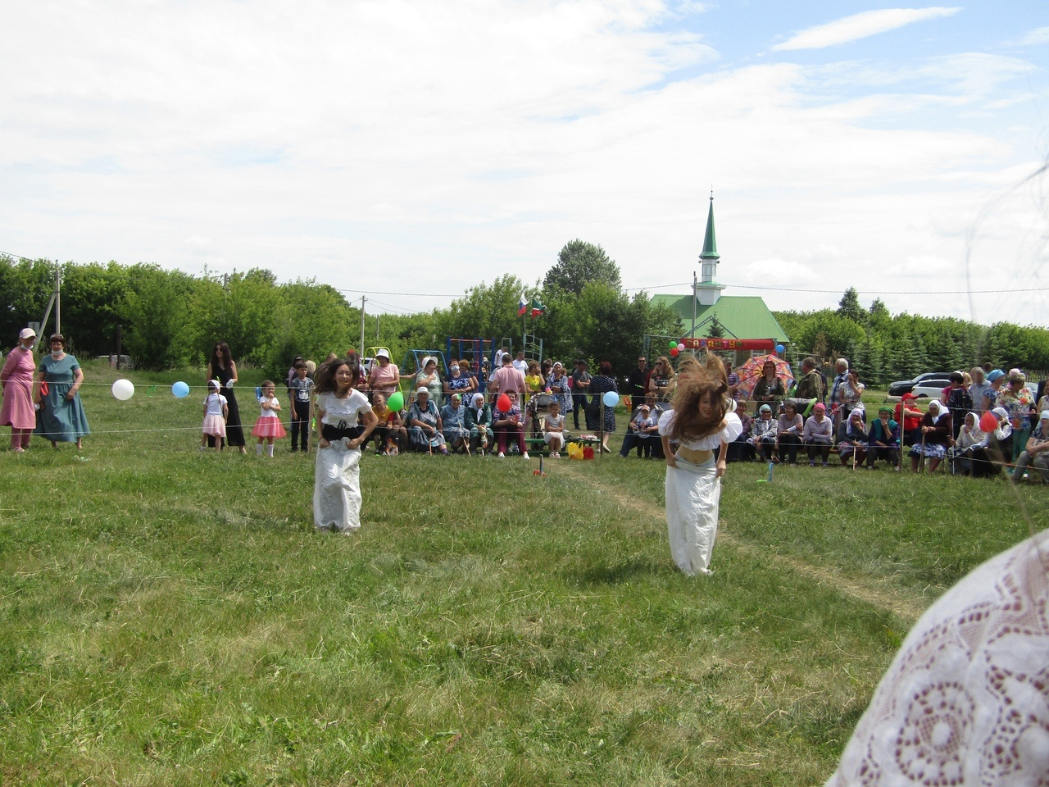

Slide 41
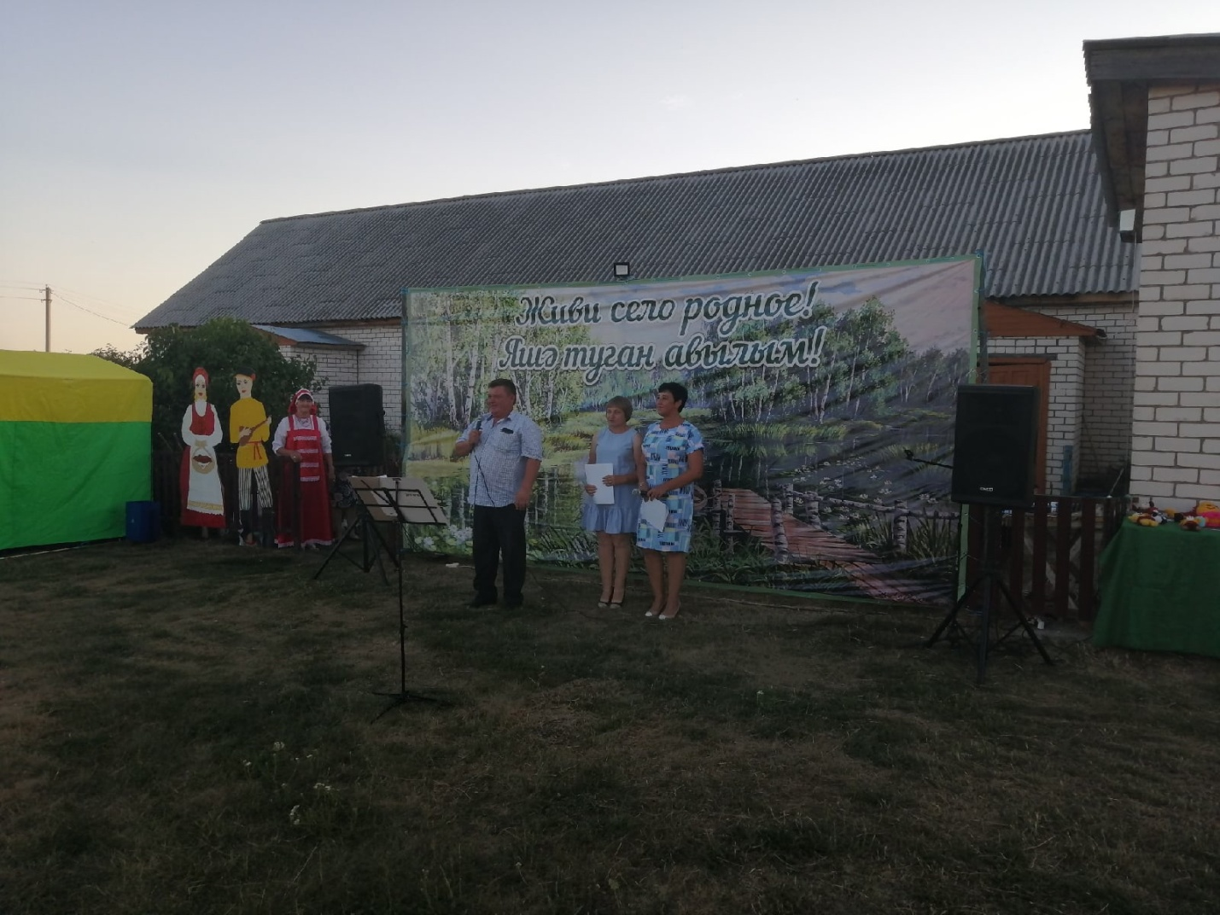

Slide 42
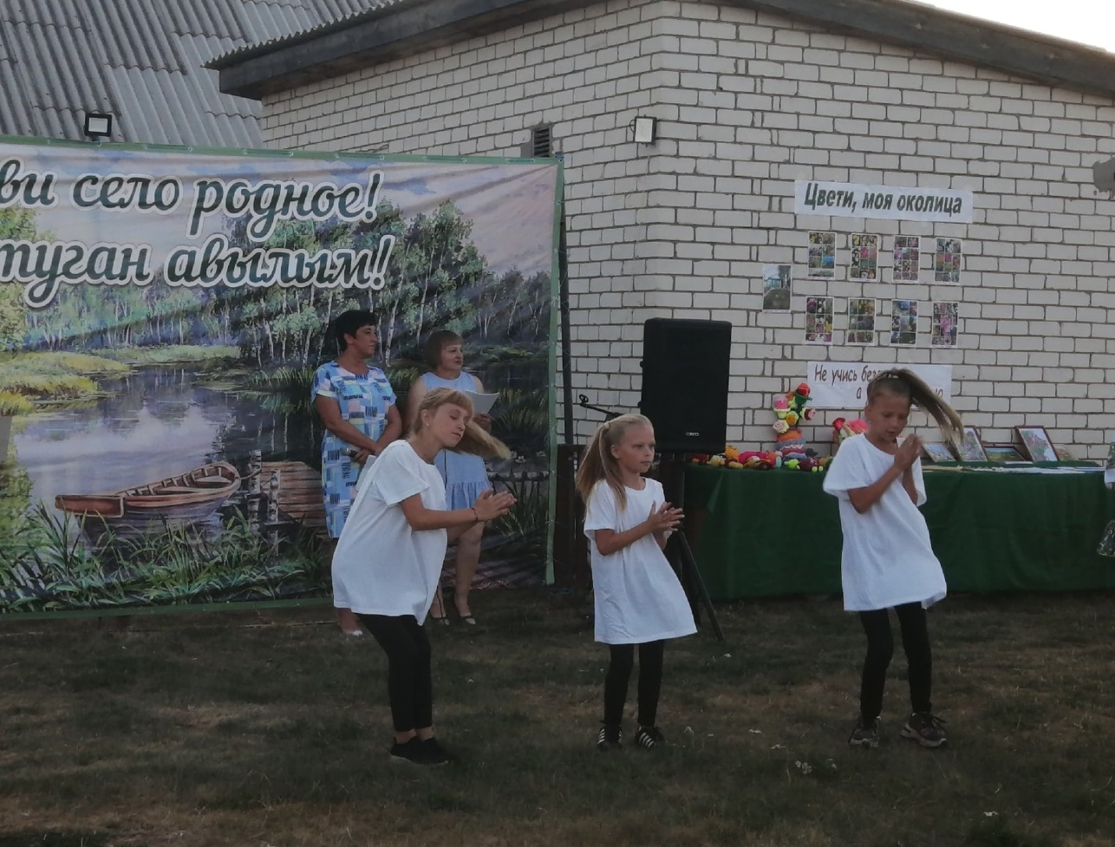

Slide 43
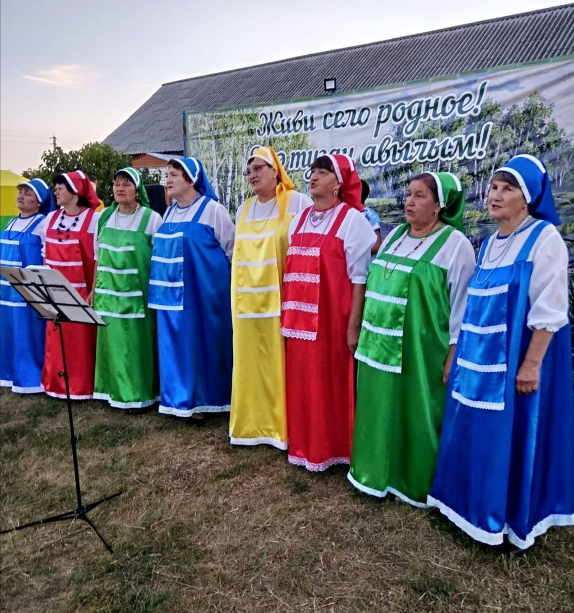
Модульный ФАП с.Вожи

Slide 44
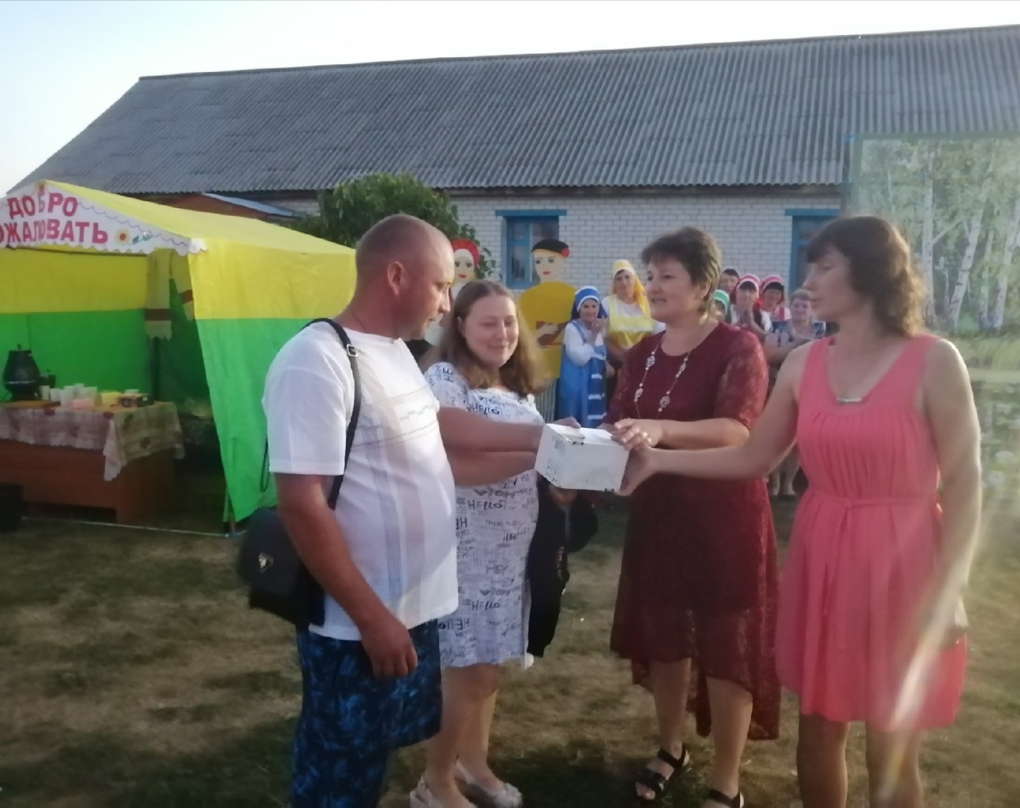

Slide 45
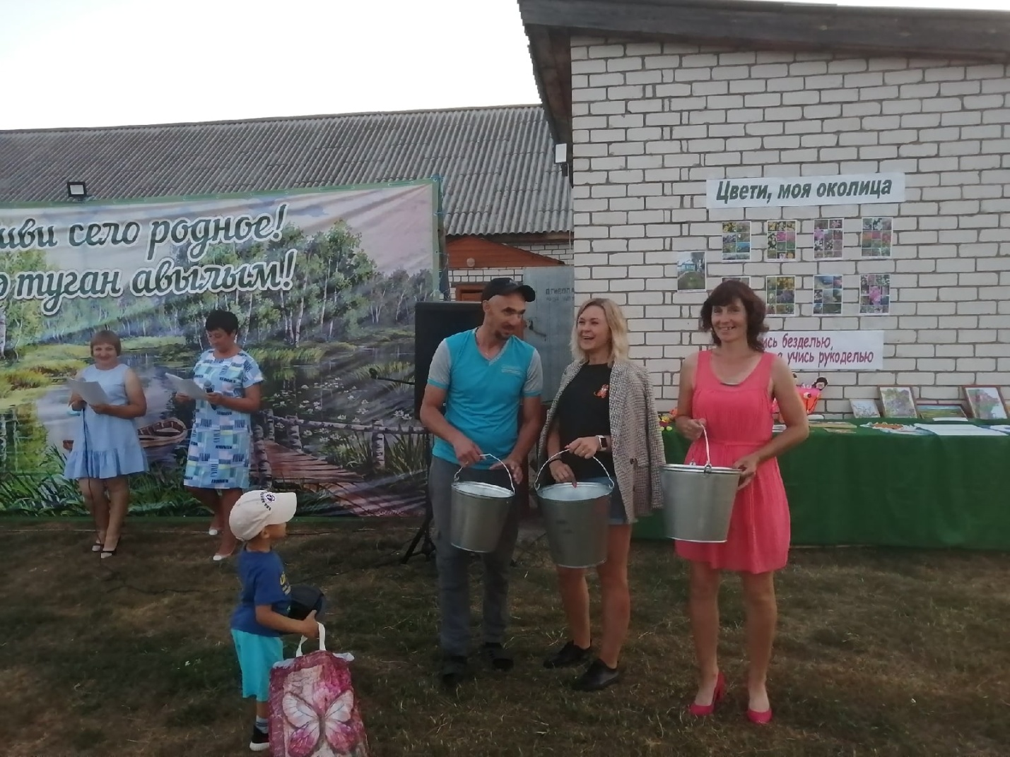

Slide 46
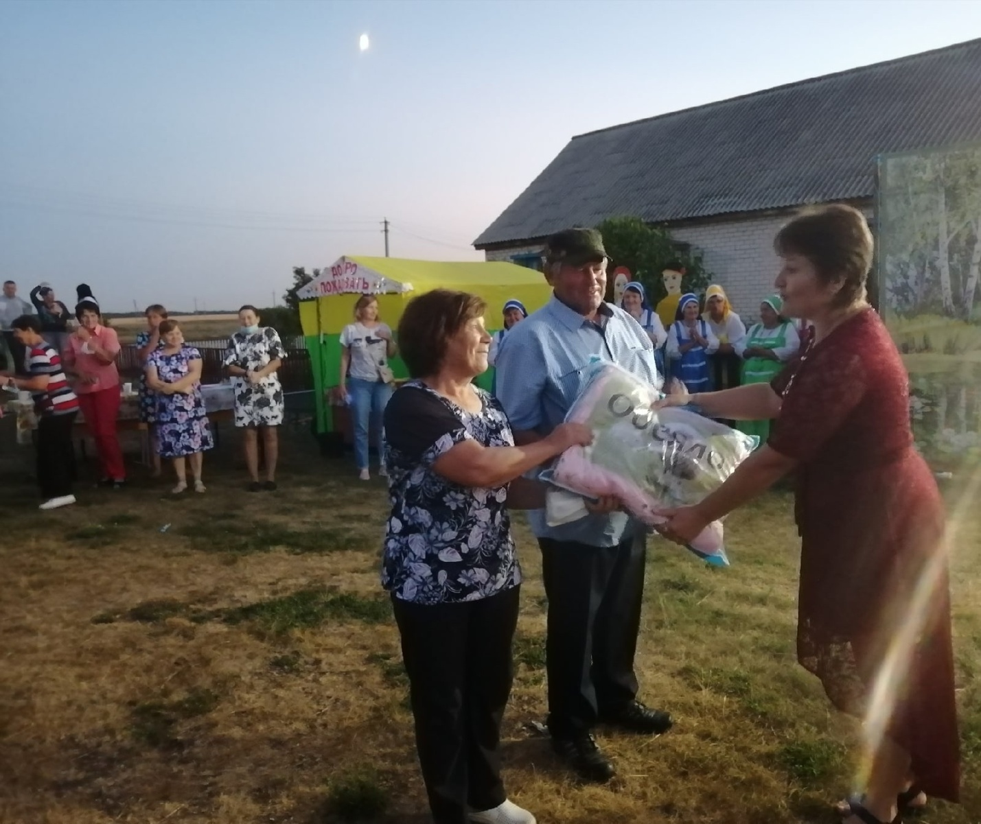

Slide 47
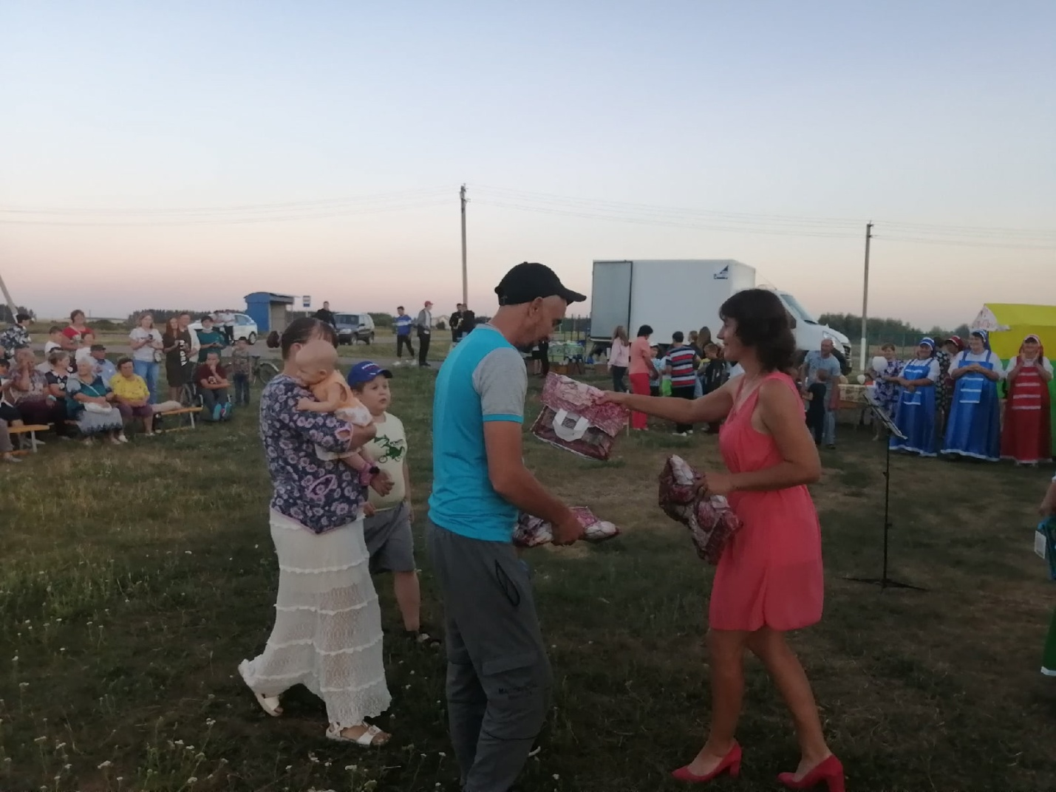

Slide 48
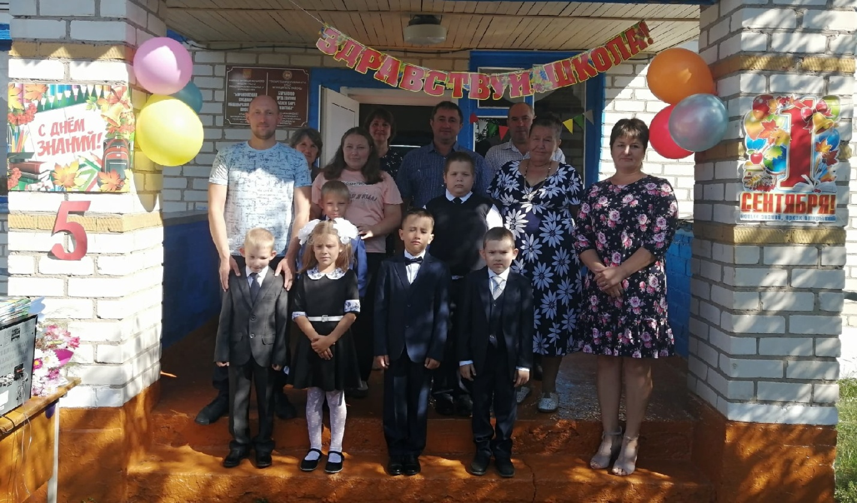

Slide 49
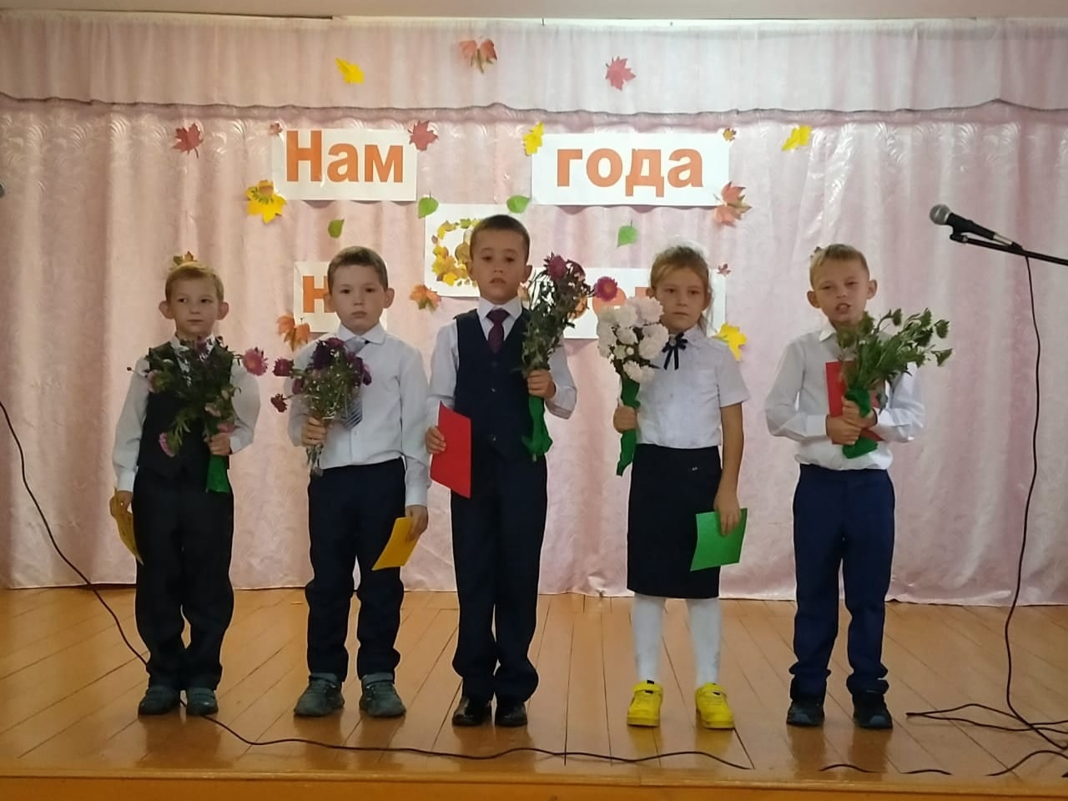

Slide 50
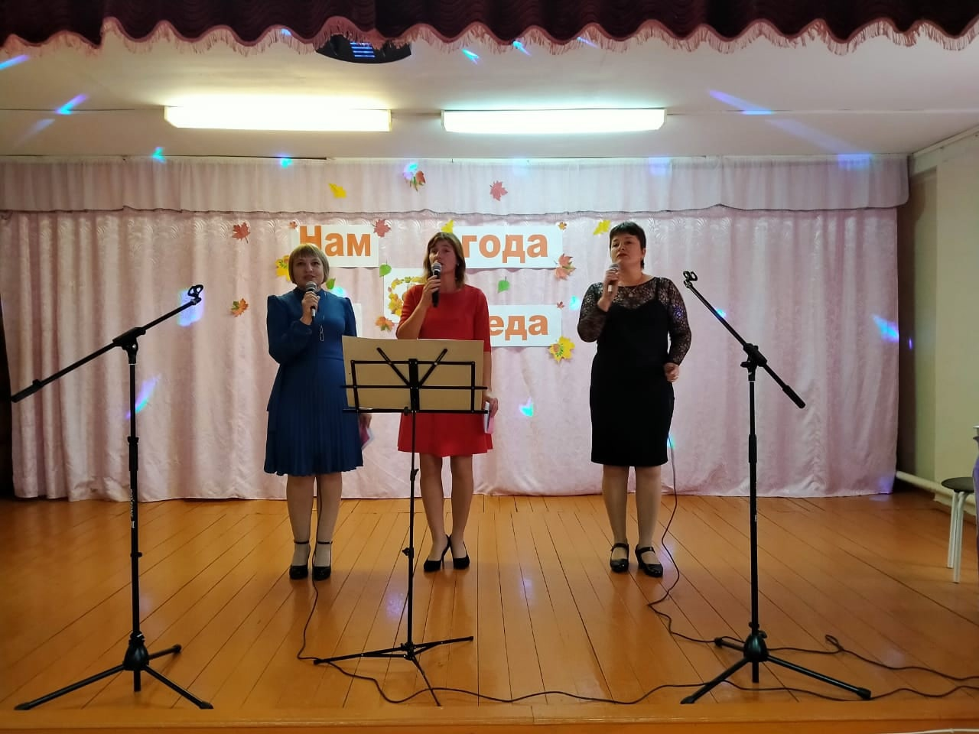

Slide 51
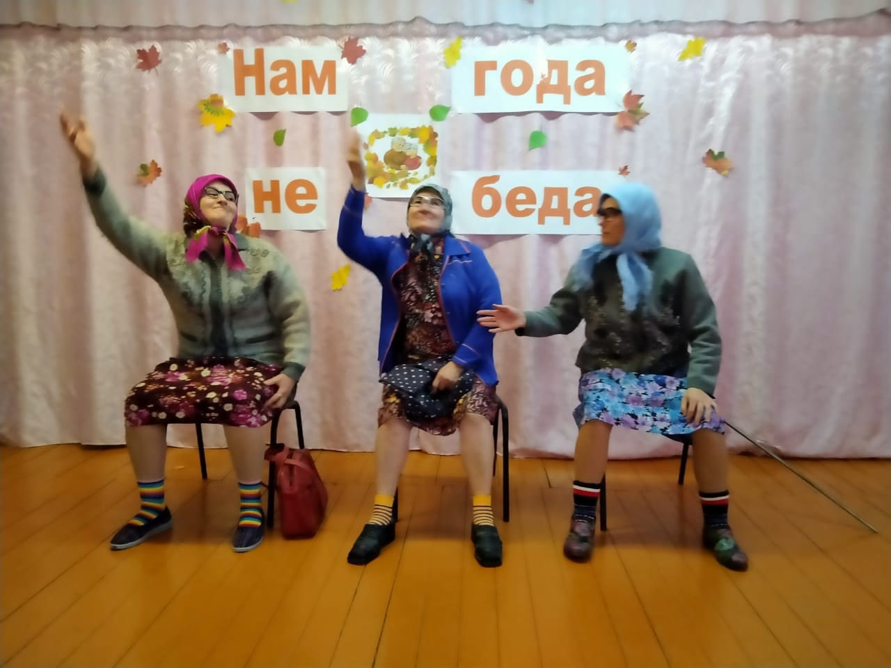

Slide 61
Собираемость налогов в поселении тыс. руб.

Slide 62
Спасибо за внимание!

